Slide 1

장윤수

Slide 2
Contents
01
기획의도
07
소스코드
02
적용기술과 API
08
테스트
03
요구사항분석
요구 사항 분석
개념적 설계
논리적 설계
물리적 설계
04
DB 설계
05
화면 설계
06
소프트웨어 설계

Slide 3
01
기획

Slide 4
01 기획설명
작업기간 | 2022.10.01~현재
작업인원 | 단독작업
작업 툴 | Java, SpringBoot, html5, css3, jQuery, JavaScript
작업설명 | 사회적 거리 두기로 인해 죽었던 공연시장이 다시 살아남에 따라 관리자 페이지로 공연자와 관리자 및 직원을 쉽게 관리하고 극장 설계도를 직접 제작할 수 있는 관리자페이지, 사용자는 공연 및 강의를 예약할 수 있는 웹페이지

Slide 5
01 기획의도
사회적 거리 두기로 인해 죽었던 공연시장이 다시 살아남에 따라 관리자 페이지로 공연자와 관리자 및 직원을 쉽게 관리하고 사용자는 공연 및 강의를 예약할 수 있는 웹페이지
관리자 페이지
강사 및 공연자 또는 직원만 가입하고 접속할수있다
일정을 통해 본인의 일정을 확인한다
권한을 생성하여 원하는 직원에게 직책과 권한을 부여한다
팀을 만들어 팀별로 관리할수있다
관리자페이지에 게시판을 통해 소통할수있다.
유저페이지
공연 및 강의를 확인할수있다
극장 내부 시설을 확인할수있다
공연 및 강의를 예약할수있다
게시판을 이용할수있다

Slide 6
02
적용기술과 API

Slide 7















02 적용기술
언어 JAVA, JSP, HTML5, CSS3, Javascript, SQL, Jquery(ajax)
서버 Apache Tomcat
프레임워크 Spring3, MyBatis, Spring Boot
데이터베이스 Oracle11g
개발 툴 Eclips, sql developer, Visual Studio Code, ERDcloud
보유기술 |  | 개발환경 |  | 사용 도구
언어 | Java, JSP, HTML5, CSS3, Javascript, SQL, Jquery(ajax) | 서버 | Apache Tomcat | 개발툴 | Sql developer
 |  | 프레임워크 | Spring3, MyBatis, Spring Boot |  | Visual Studio Code
 |  | 데이터베이스 | Oracle11g |  | ERDcloud

Slide 8


02 적용API
사용 API
소셜 로그인 | 네이버
그래프 | 구글 차트 API
결제 | 아임포트

Slide 9
03
요구사항 분석

Slide 10
03. 요구 사항 분석-유저
고객은 이름, 아이디, 비밀번호, 이메일, 전화번호, 회원상태, 가입날자, 프로필, 고유의 idx를 가진다.
고객은 기능이 부여된다. 고객은 게시글에 댓글을 등록, 수정, 삭제 할 수 있다.
고객은 상품의 예매를 할 수 있다.

Slide 11
03. 요구 사항 분석
관리자는 권한을 생성할 수 있다.
관리자는 강사 및 공연자 또는 직원에게 권한을 부여할 수 있다
관리자는 팀(부서)을 생성하여 팀을 나눌 수 있다.
관리자는 상품을 등록 할 수 있다.
관리자는 게시판의 생성, 삭제를 할 수 있다.
관리자는 극장 내부 좌석표를 생성 또는 삭제할수있다.
관리자는 통계를 관리한다

Slide 12
03. 요구 사항 분석
상품은 내용, 대표사진, 상품제목, 종류, 상태, 갯수, 등록날자, 가격, 할인율과 고유의 idx를 가진다.
상품은 좌석을 가진다.
상품은 참가자들을 기록한다.
상품은 공연 시간, 기간을 따로 분류한다.
상품은 관리자가 등록, 수정할 수 있다.
상품은 고객이 구매할 수 있다.

Slide 13
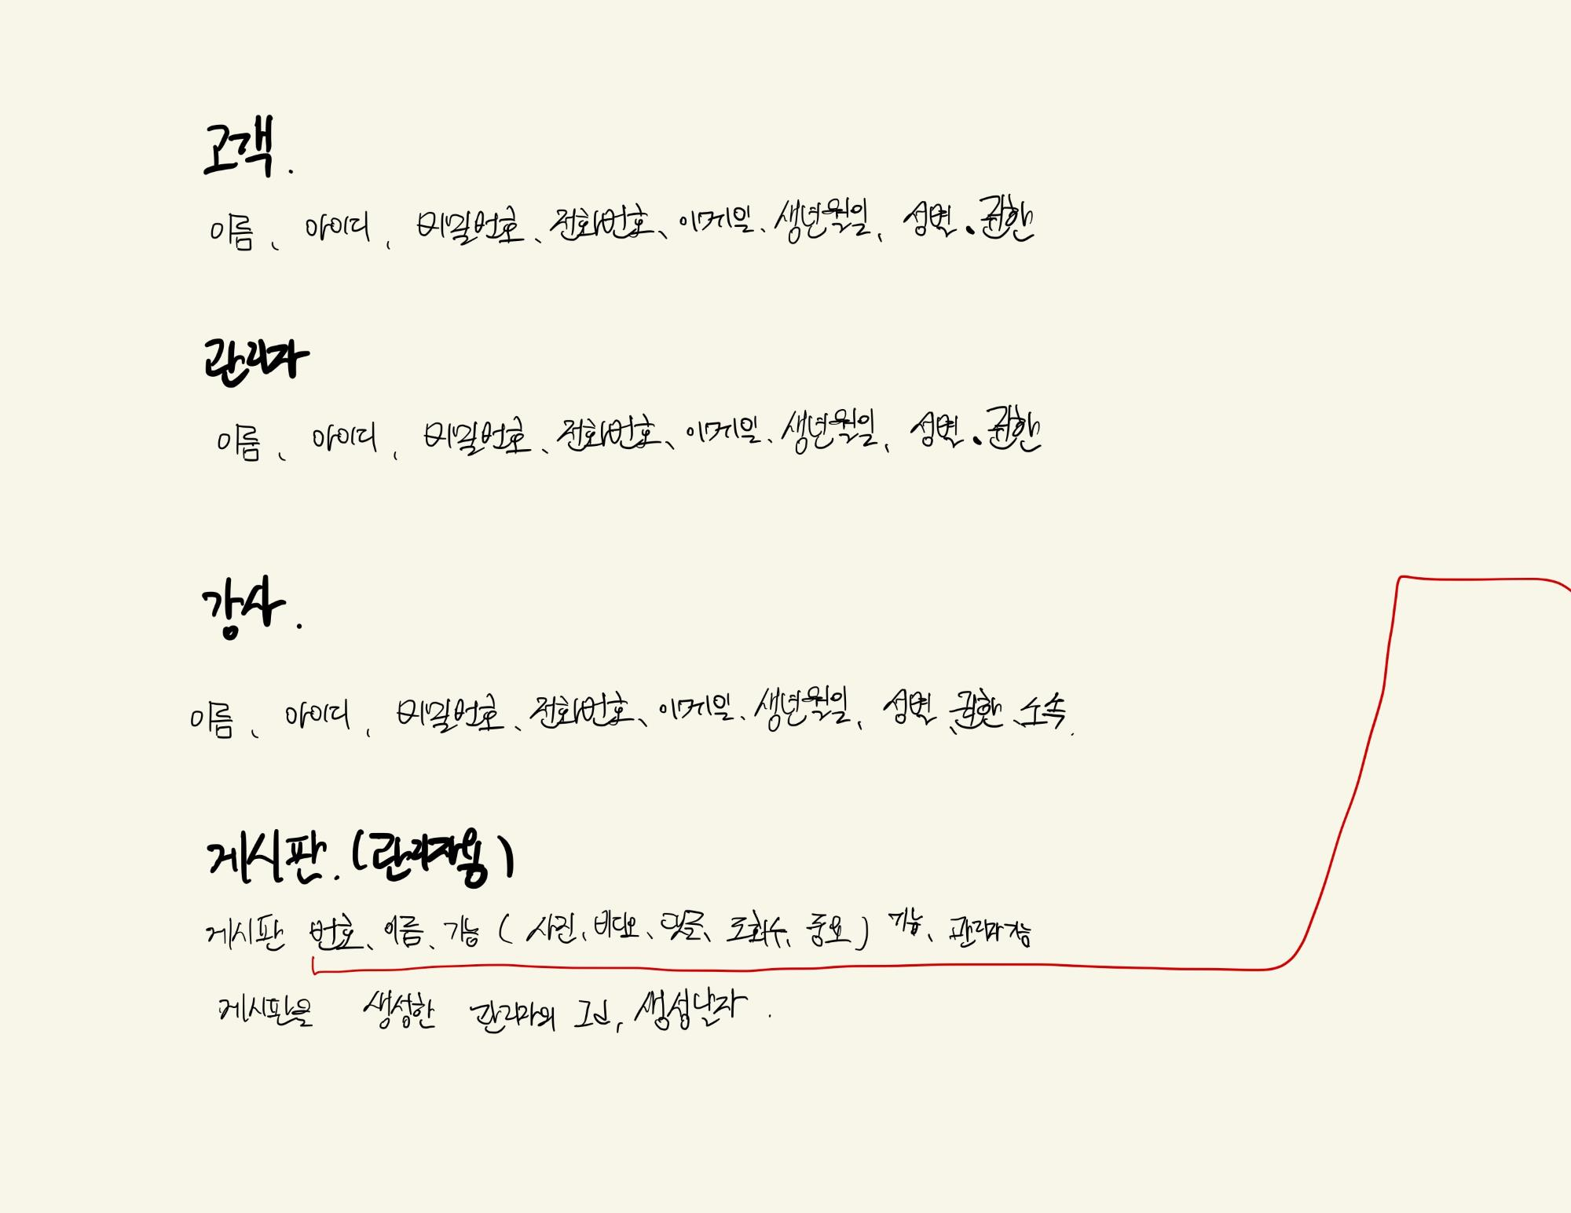
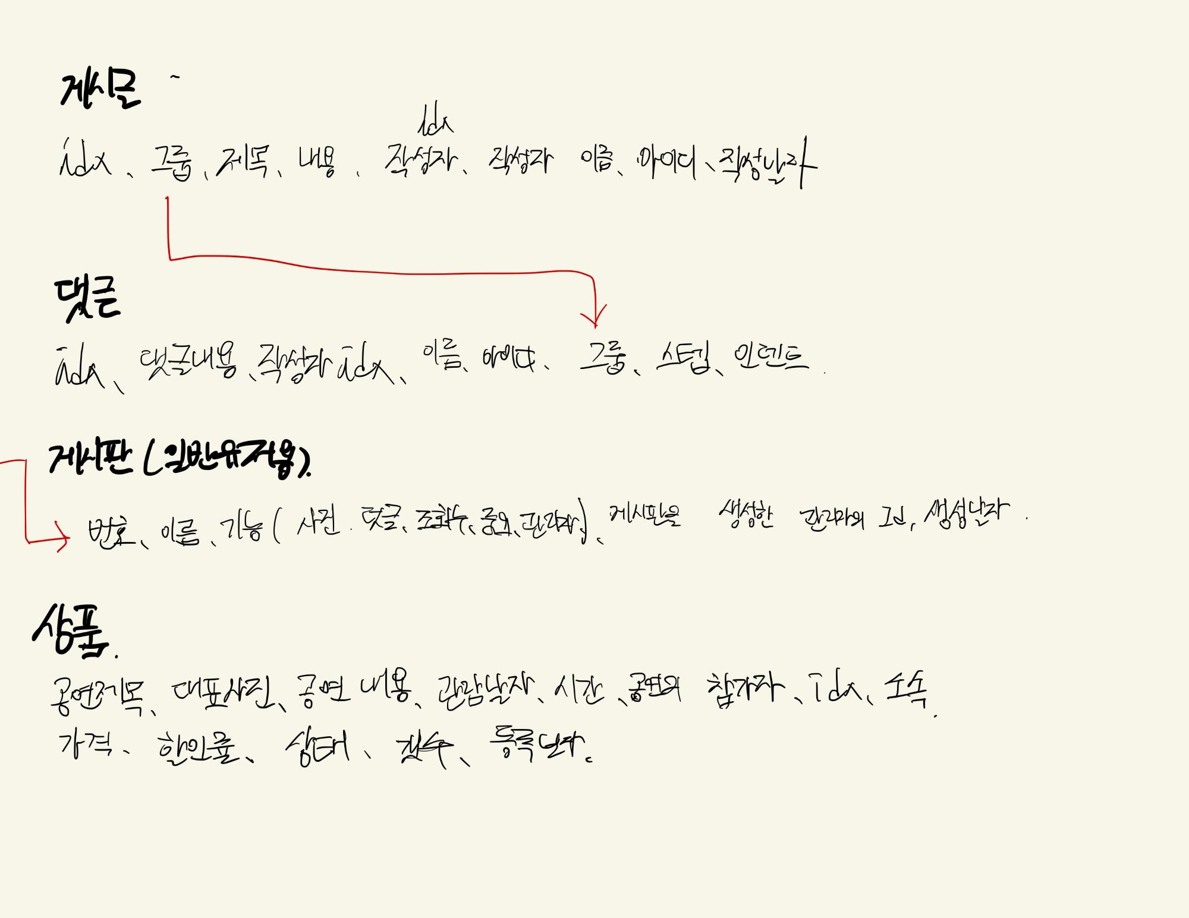
03. 요구 사항 분석

Slide 14
04
데이터 베이스 설계

Slide 15
개념적설계

Slide 16
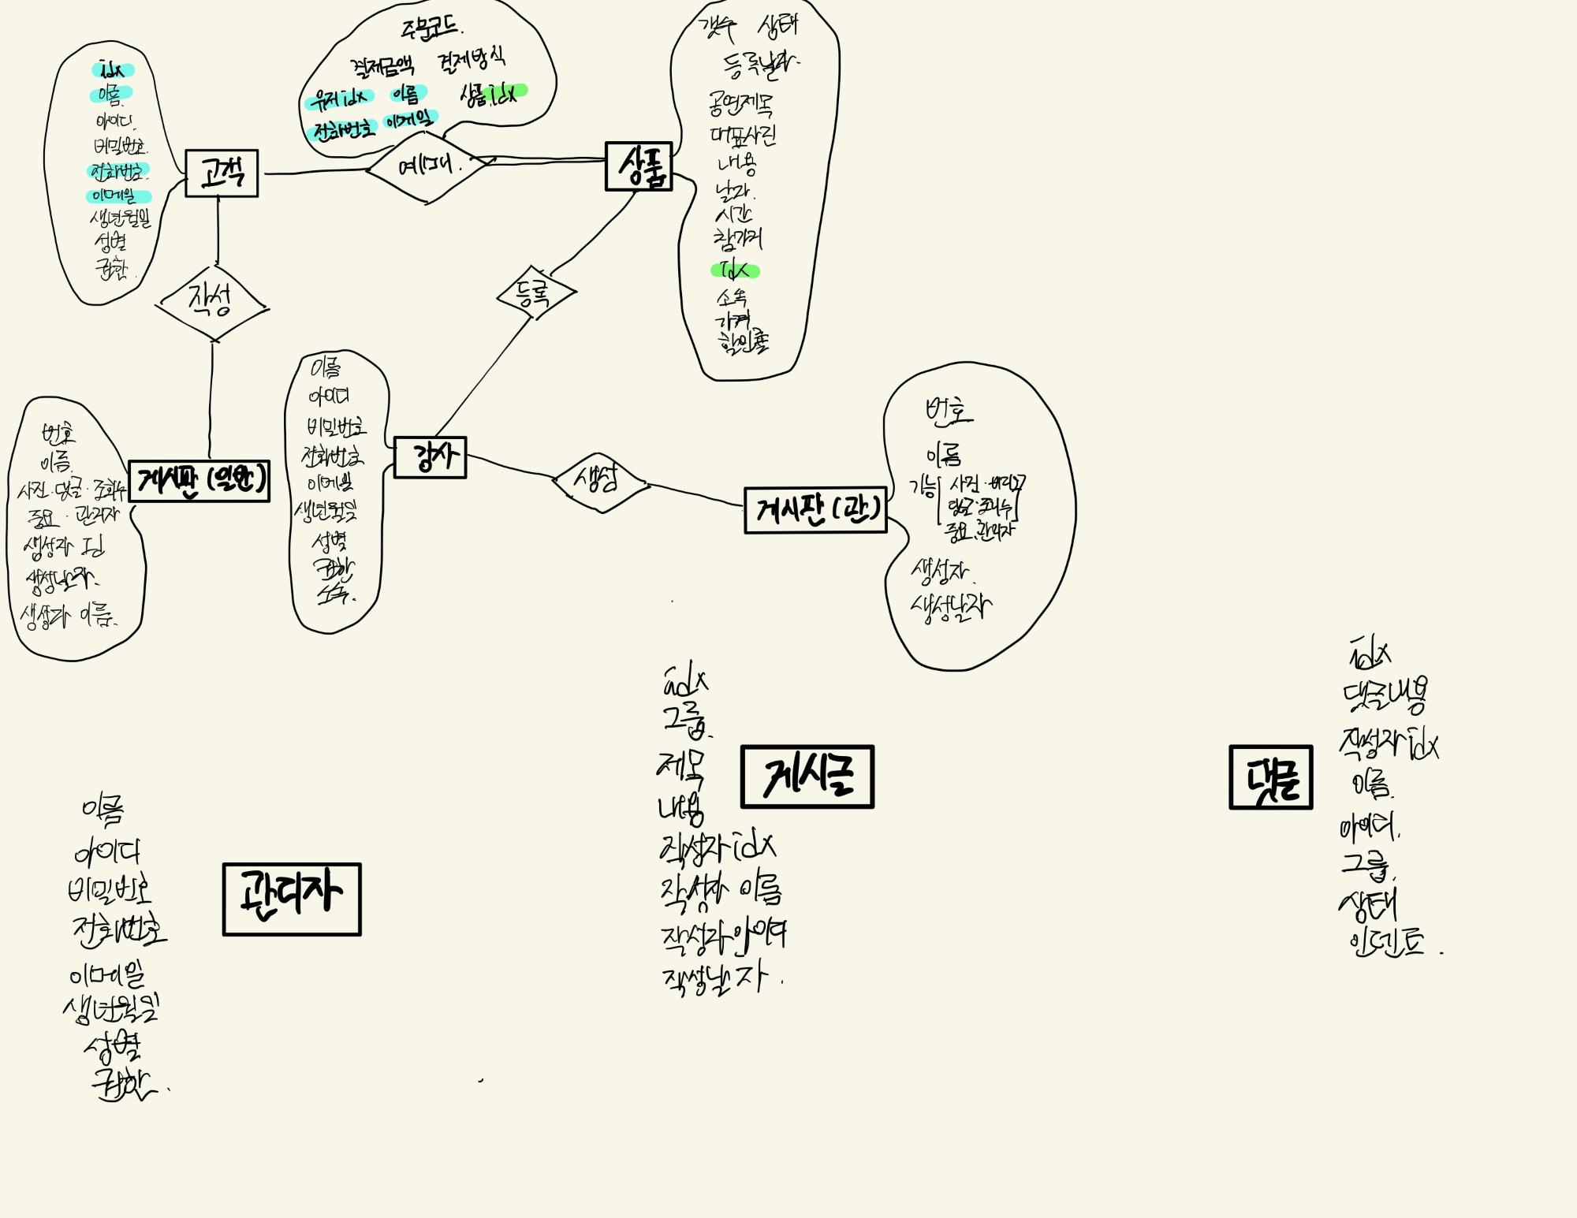
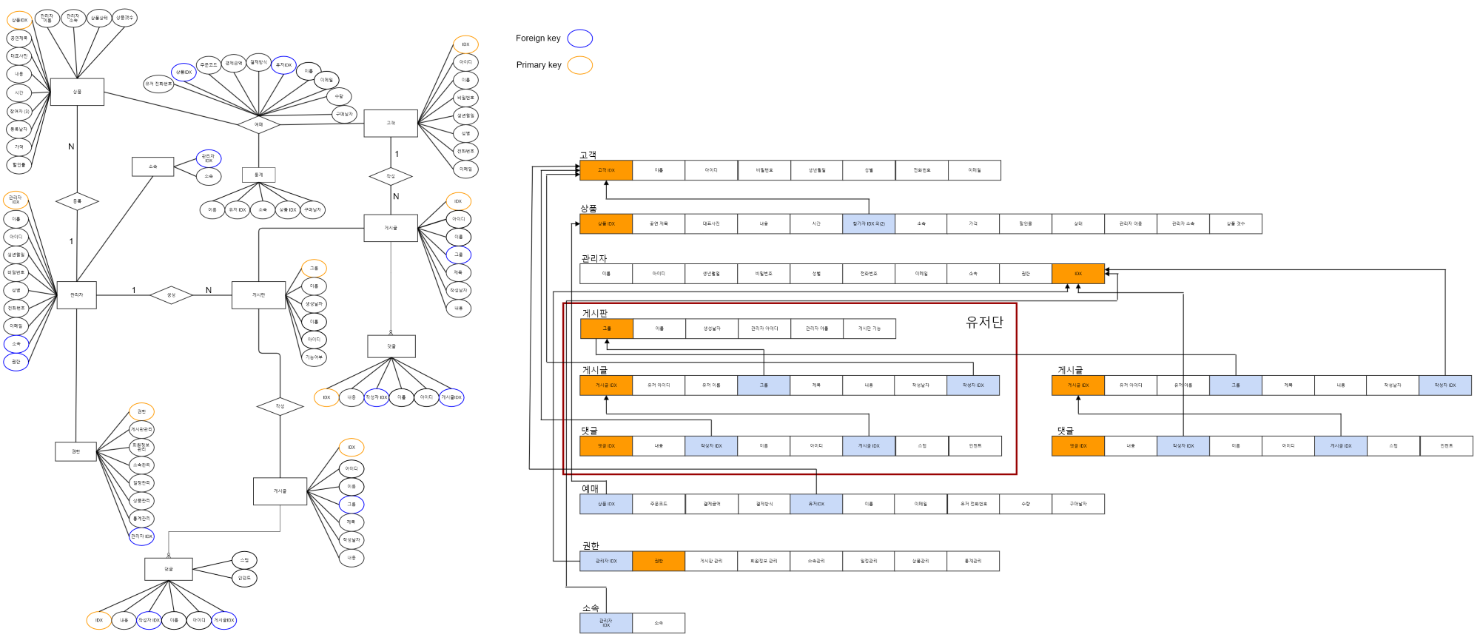
04-01. 개념적 설계
분석한 요구사항을 토대로 er 다이어그램의 핸드프린팅 초안을 구성

Slide 17
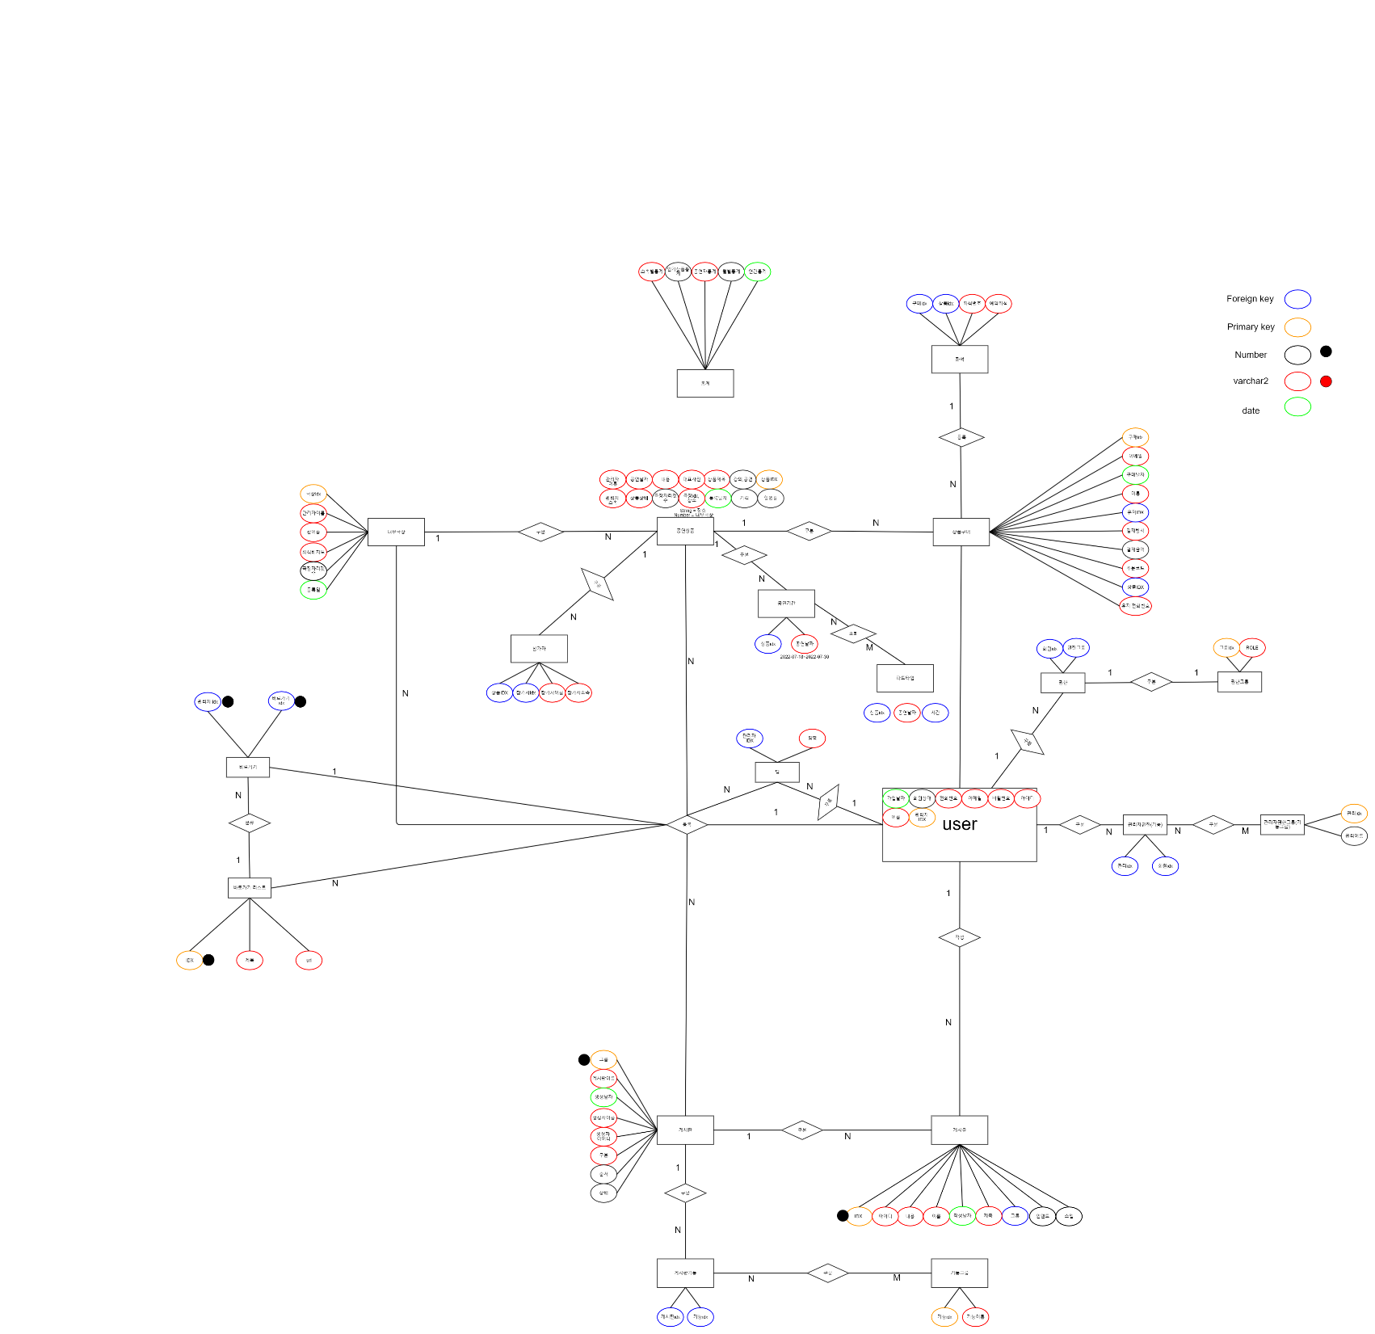
04-01. 개념적 설계
작성된 초안을 보고 재 수정한 후 프로그램을 이용하여 작성한 ER 다이어그램

Slide 18
논리적 설계

Slide 19
04-02. 논리적 설계
관계형 스키마 1차 초안

Slide 20
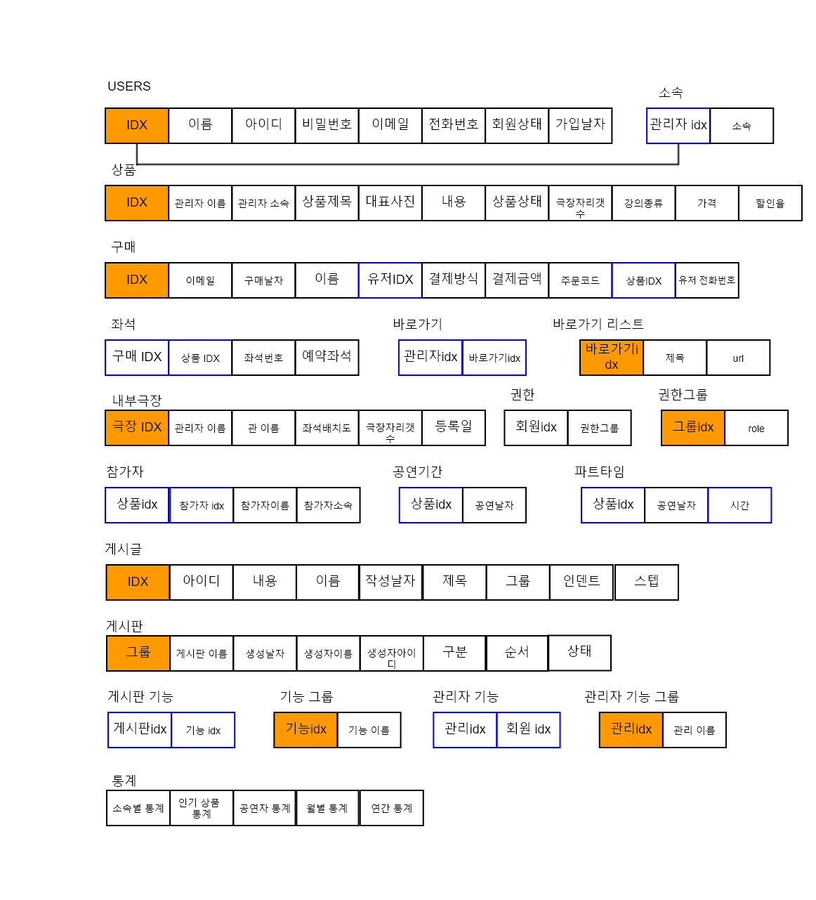
04-02. 논리적 설계
관계형 스키마 2차 수정본

Slide 21
물리적 설계

Slide 22
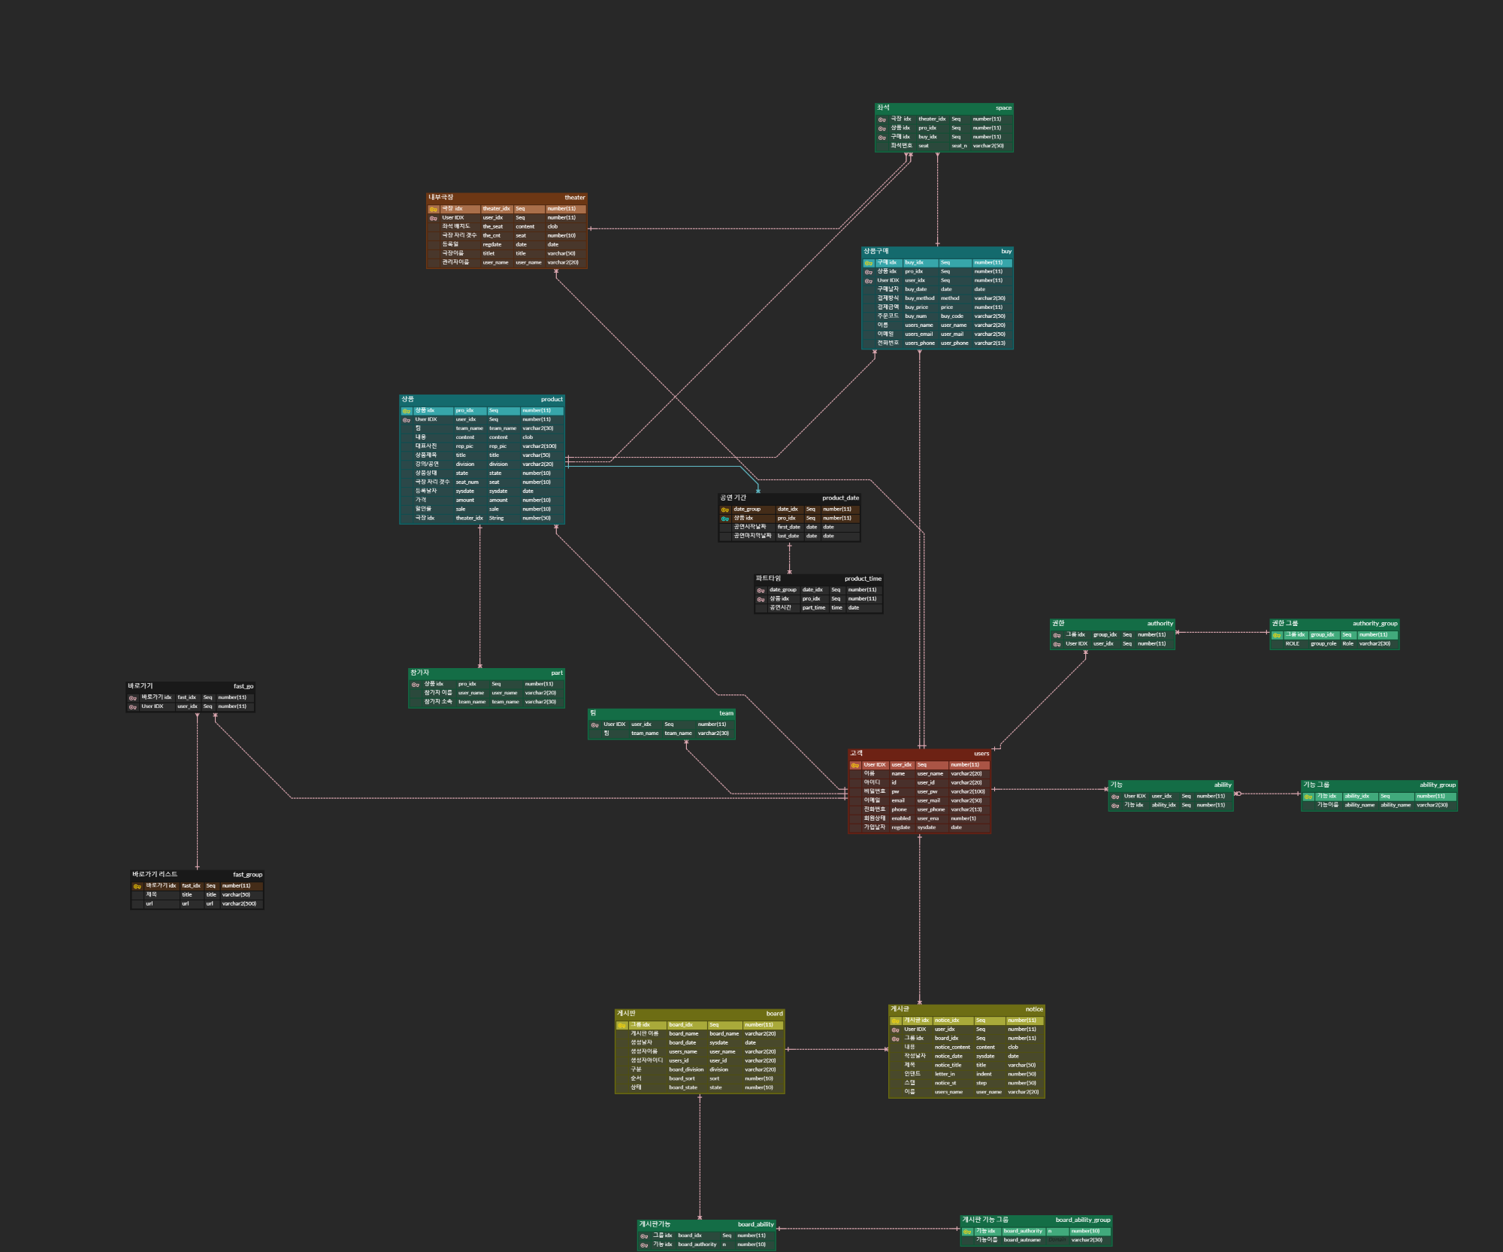
04-03. 물리적 설계
완성된 설계도로 ERCLOUD를 이용해 작성한 완성된 물리적 설계

Slide 23
04-03. 물리적 설계
완성된 설계도로 ERCLOUD를 이용해 작성한 완성된 물리적 설계
상품을 구매하며 좌석을 선택한다.
상품과, 상품을 구매할때 사용될 DB

Slide 24
04-03. 물리적 설계
완성된 설계도로 ERCLOUD를 이용해 작성한 완성된 물리적 설계

Slide 25
05
화면 설계

Slide 26
유저 페이지(반응형)

Slide 27
05-01. 메인 화면 상단 메뉴
메뉴헤더1
메뉴헤더2
메뉴헤더3
메뉴헤더4
LOGO
로그인
회원가입
메뉴1
메뉴2
메뉴1
메뉴2
메뉴1
메뉴2
메뉴1
메뉴2
항목 | 설명
로그인 | 로그인 버튼을 누르면 해당 페이지로 이동한다.
회원가입 | 회원 가입 버튼을 누르면 해당 페이지로 이동한다

Slide 28
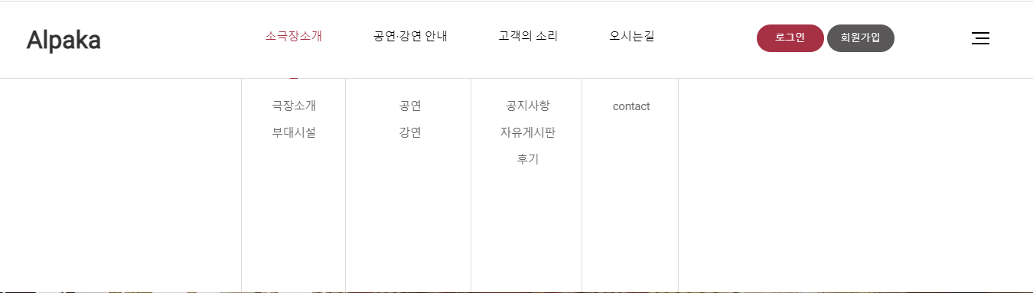
05-01-1. 상단 메뉴 -PC
마우스 올리기전
마우스 올린 후

Slide 29
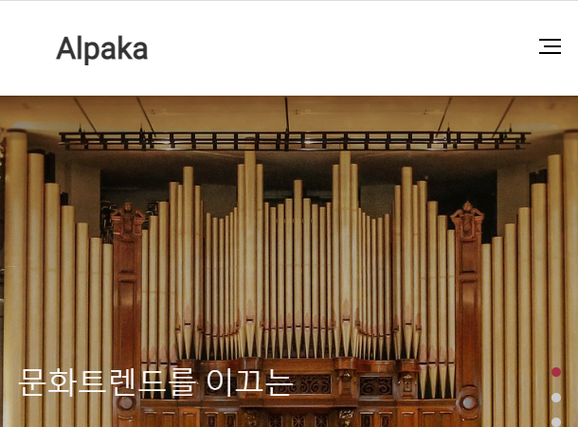
05-01-2. 상단 메뉴 -Mobile

Slide 30
05-02. 탭 메뉴
사이트맵
로그인
회원가입
메뉴헤더1
메뉴헤더2
서브메뉴1
서브메뉴2
서브메뉴3
서브메뉴4
메뉴헤더3
메뉴헤더4
서브메뉴5
서브메뉴8
서브메뉴6
서브메뉴7

Slide 31
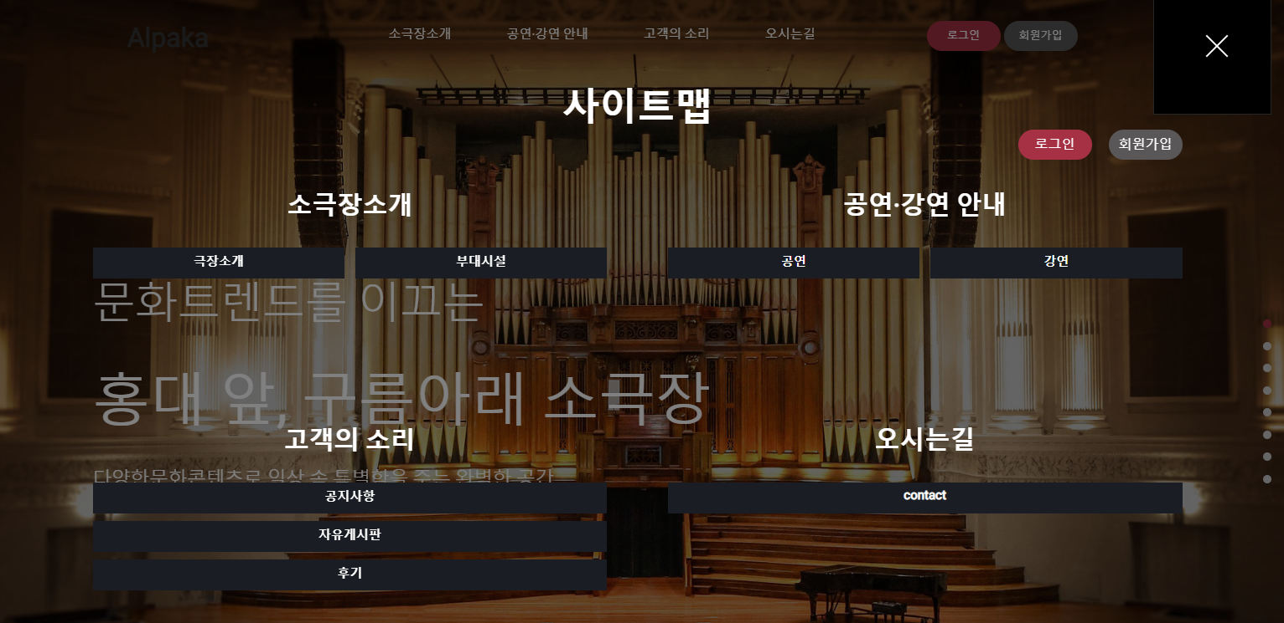
05-02-1. 탭 메뉴-PC

Slide 32
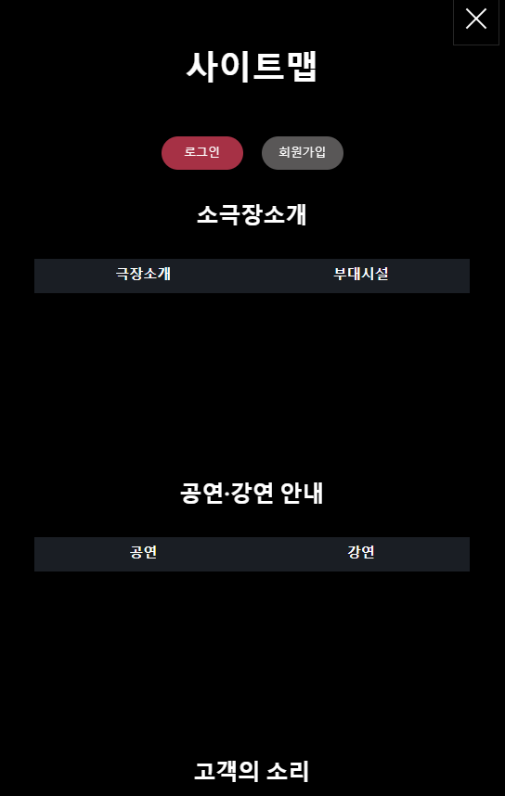
05-02-2. 탭 메뉴-Mobile

Slide 33
05-03. 제2. 페이지 CONTENTS
CONTENTS
공연제목1
공연제목2
공연제목3
공연장소
공연장소
공연장소
공연안내
상세설명
상세설명
상세설명
강의안내
2022-07-08
2022-07-08
2022-07-08
항목 | 설명
공연안내 | 공연날짜가 지나지않은 인기공연 3개를 제 2페이지에 보인다
강의안내 | 강의날짜가 지나지않은 인기강의 3개를 제 2페이지에 보인다

Slide 34
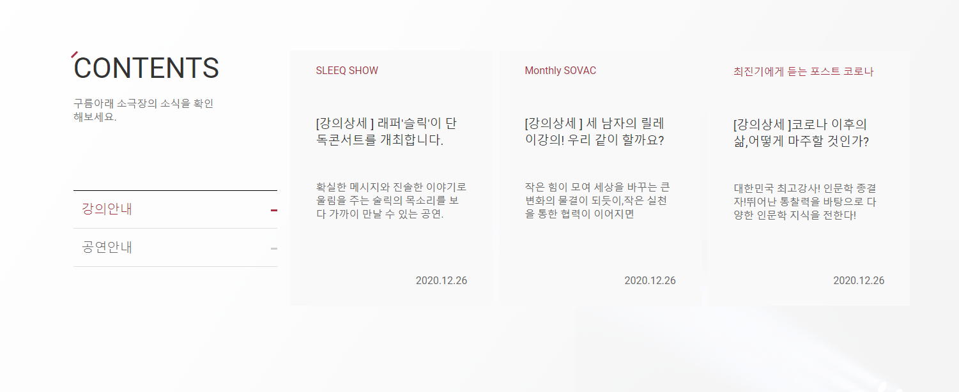
05-03-1. 제2. 페이지 CONTENTS-PC

Slide 35
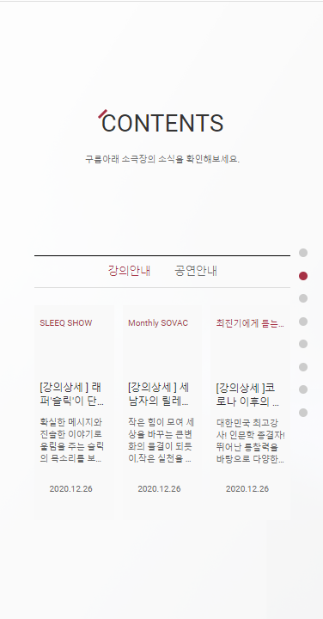
05-03-2. 제2. 페이지 CONTENTS-Mobile

Slide 36
항목 | 설명
이미지 | 상품 대표이미지가 보인다.
공연설명 | 상품제목과 장소 날짜가 보인다.
 | 모든 상품페이지로 이동합니다.
05-04. 제3. 페이지 TICKETING
TICKETING
이미지
이미지
이미지
이미지
이미지
공연설명
공연설명
공연설명
공연설명
공연설명

Slide 37
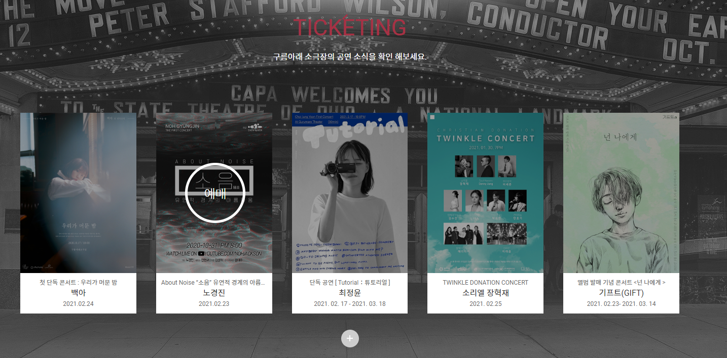
05-04-1. 제3. 페이지 TICKETING-PC

Slide 38
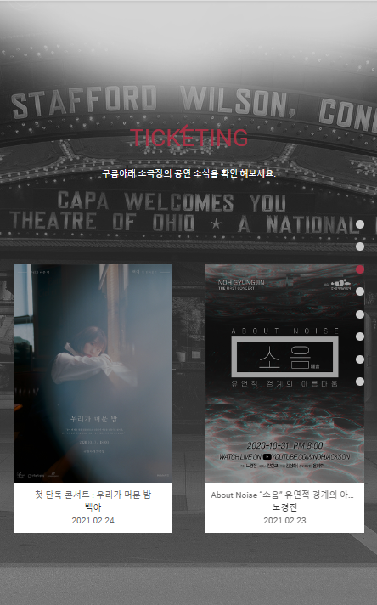
05-04-2. 제3. 페이지 TICKETING-Mobile
모바일시 상품리스트는 슬라이더로 바뀐다
Media screen 650px

Slide 39
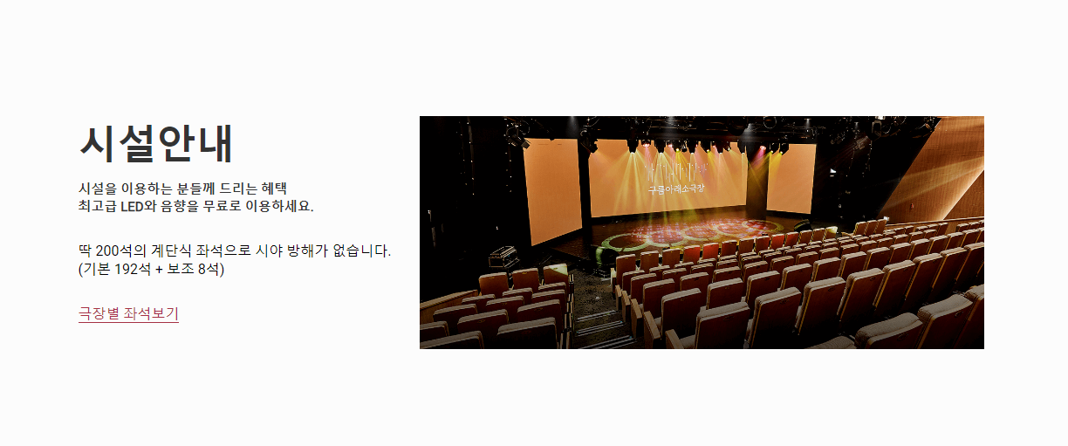
05-05. 제4. 시설안내

Slide 40
항목 | 설명
이미지 | 강사 프로필 사진이 보인다
이름 | 강사이름이 보인다
내용 | 강의 제목과 날짜가 보인다
 | 버튼으로 슬라이드가 된다
05-06. 제5. LECTURE
LECTURE
이미지
내용
이미지
내용
이름
이름

Slide 41
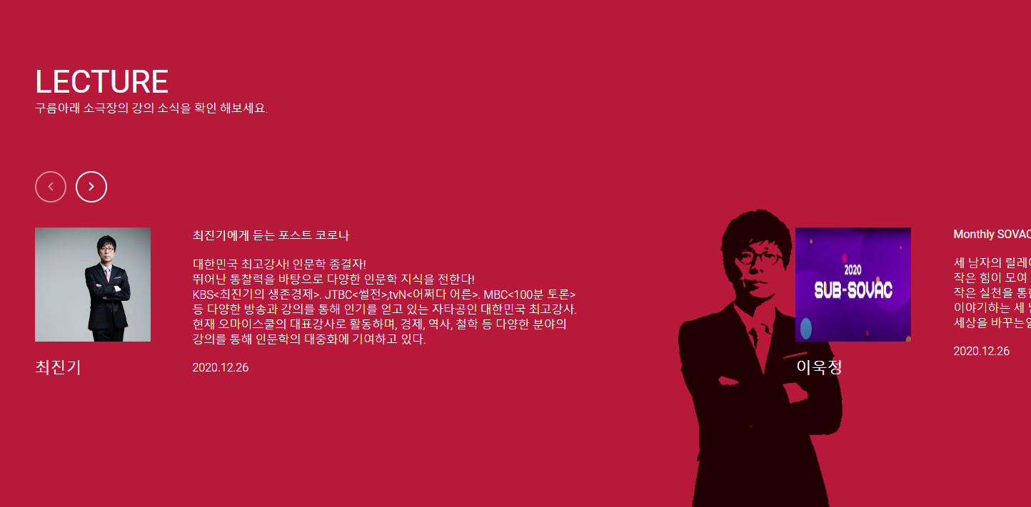
05-06. 제5. LECTURE-PC
마우스 드래그 또는 터치로 슬라이드 가능

Slide 42
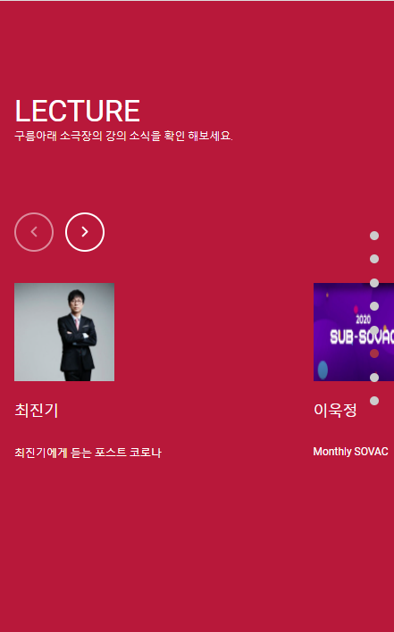
05-06. 제5. LECTURE-Mobile
마우스 드래그 또는 터치로 슬라이드 가능

Slide 43
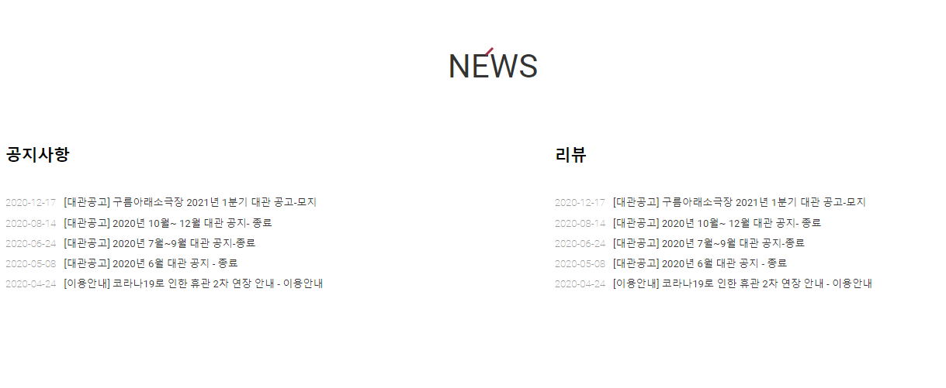
05-06. 제5. NEWS
항목 | 설명
게시글 | 관리자가 지정한 게시판 2개와 게시글 5개가 보인다

Slide 44
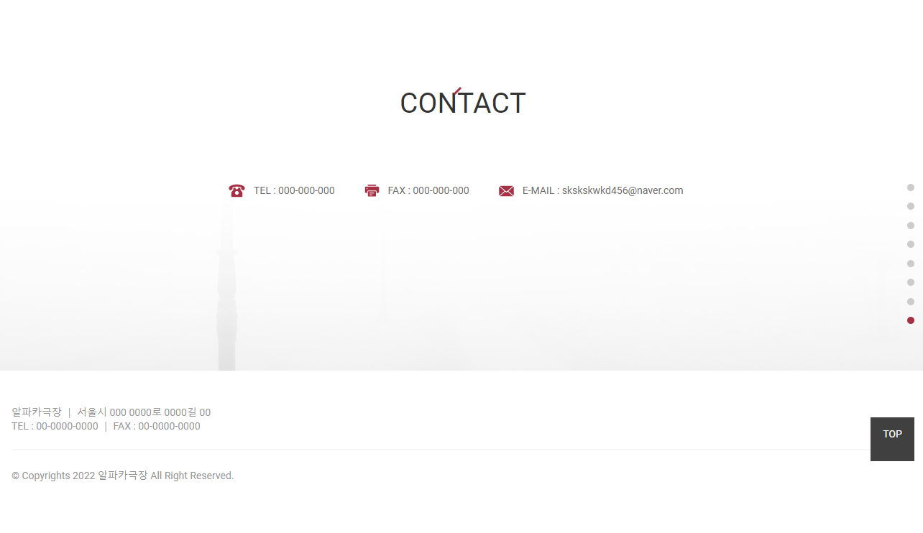
05-07. 제6. CONTACT

Slide 45
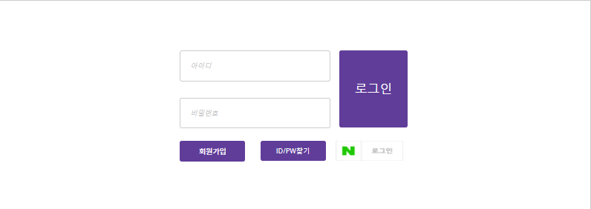
05-08. 로그인
1
3
2
4
5
6
항목 | 설명
 | 아이디를 입력합니다.
 | 비밀번호를 입력합니다.
 | 정보를 전송하여 로그인을 진행합니다.
항목 | 설명
ㅎ | 회원가입 페이지로 이동합니다.
 | 아이디 / 비밀번호 찾기 페이지로 이동합니다.
 | 네이버와 연동하여 로그인을 진행합니다.
1
4
2
5
3
6

Slide 46
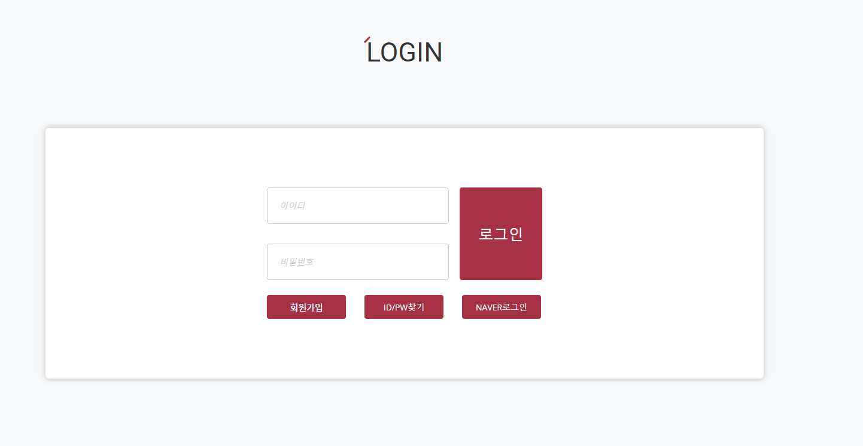
05-08-1. 로그인

Slide 47
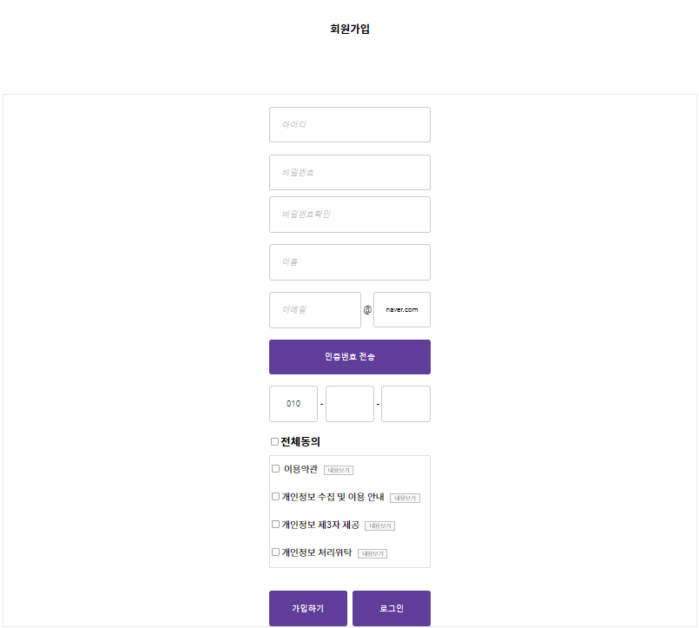
05-09. 회원가입
항목 | 설명
 | 아이디를 입력합니다.
 | 비밀번호를 입력합니다.
 | 위의 입력한 비밀번호와 동일한지 확인합니다.
 | 본인의 이름을 입력합니다.
 | 인증번호를 받을 이메일을 입력합니다.
 | 입력 된 이메일로 인증번호를 전송합니다.
 | 전화번호를 입력합니다.
 | 입력된 정보를 전송합니다.
 | 로그인 페이지로 이동합니다.
1
1
2
2
3
3
4
4
5
5
6
6
7
7
8
9
8
9

Slide 48
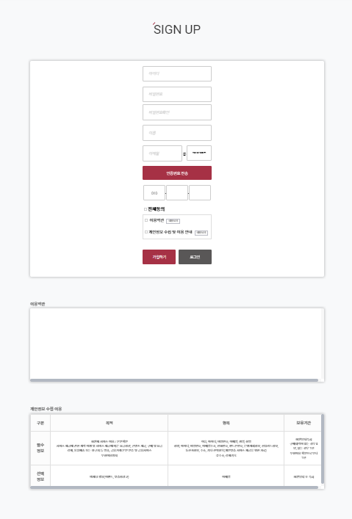
05-09-1. 회원가입

Slide 49
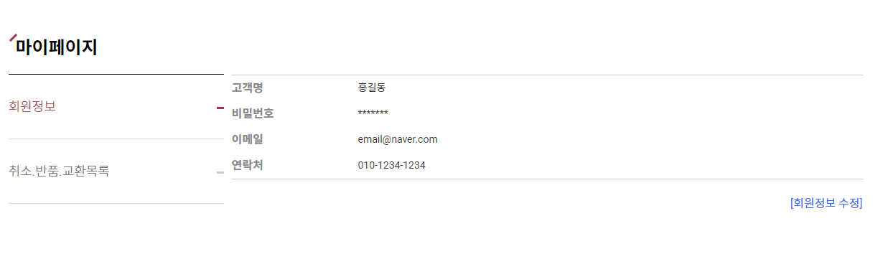
05-10. 마이페이지
1
항목 | 설명
 | 회원정보 수정 버튼을 눌러 프로필 관리 페이지로 이동한다.
1

Slide 50
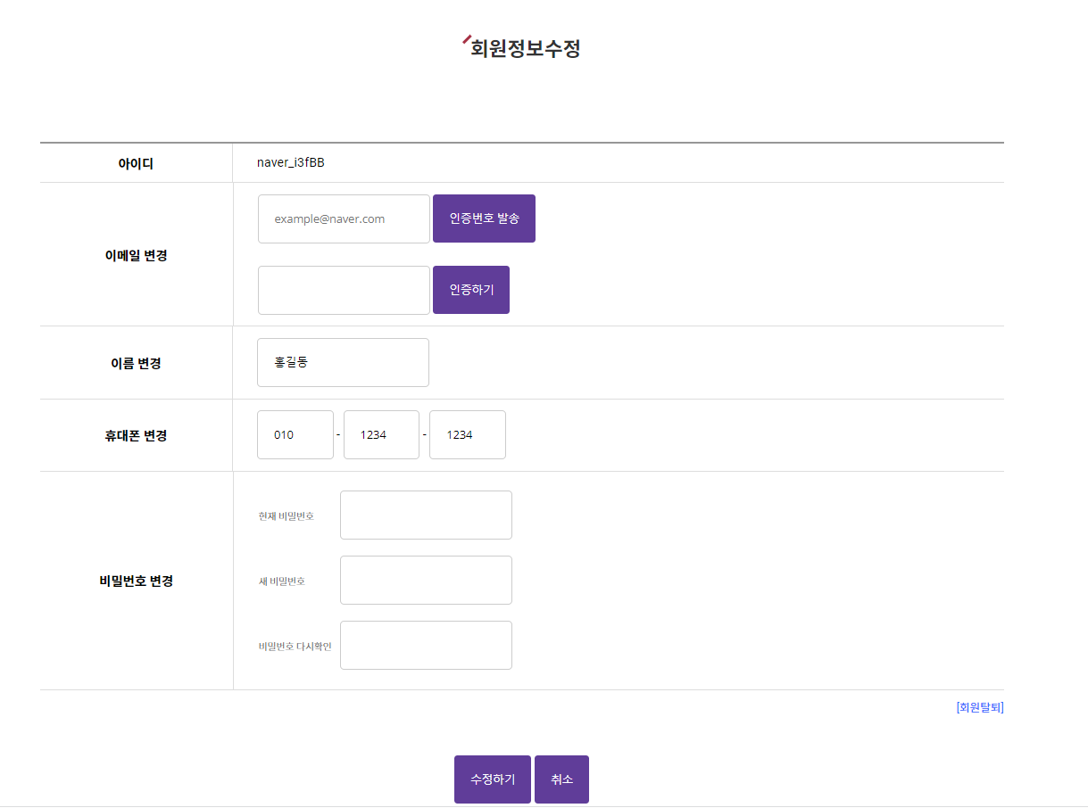
05-11. 회원정보수정
항목 | 설명
 | 처럼 바뀐다
 | 처럼 바뀐다
 | 변경할 이메일의 주소를 입력후 전송이 성공할경우 이 나타난다
 | 인증번호를 입력하여 확인한다
 | 현재비밀번호와 새로운비밀번호를 입력한다
 | 회원을 탈퇴한다(회원바로삭제)
 | 수정된 내용을 수정한다
 | 취소하여 원래 상태로 돌아간다
1
1
3
2
5
2
3
4
4
5
3
6
4
7
8
5
6
7
8

Slide 51
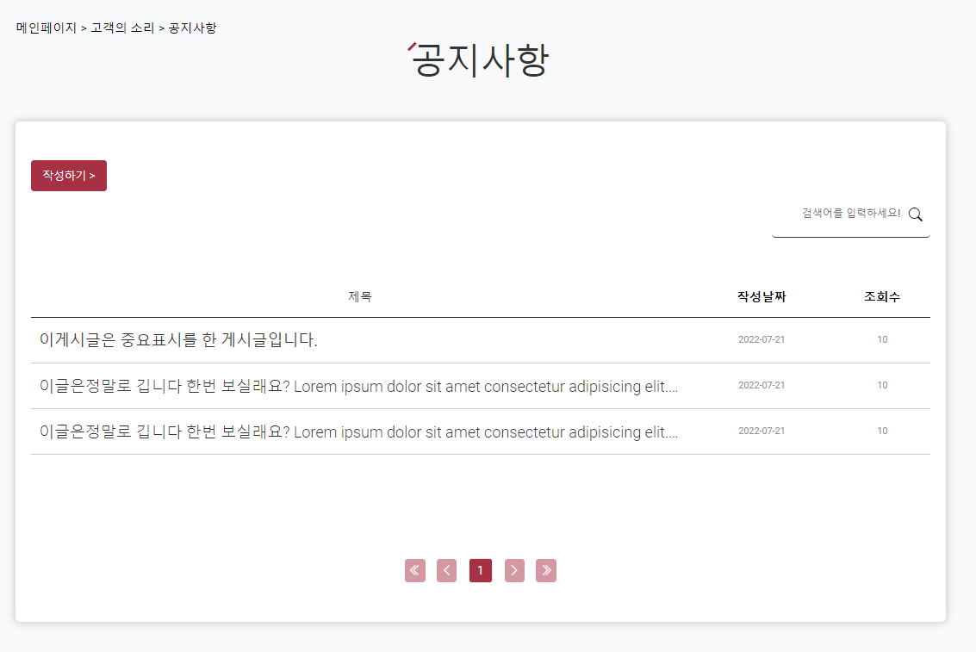
05-12. 게시판
항목 | 설명
 | 검색할 게시글 제목을 입력한다
 | 게시글
 | 페이징
 | 게시글을 작성하러간다
1
2
4
1
3
4
2
3

Slide 52
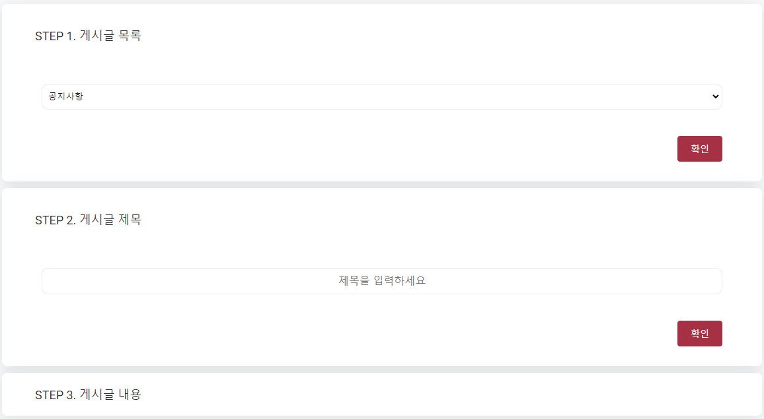
05-13. 게시글 작성
항목 | 설명
 | 게시판 목록을 선택한다
 | step2가 열린다
 | 제목을 입력한다
 | 게시글을 작성한다
1
2
1
3
2
4
3
4

Slide 53
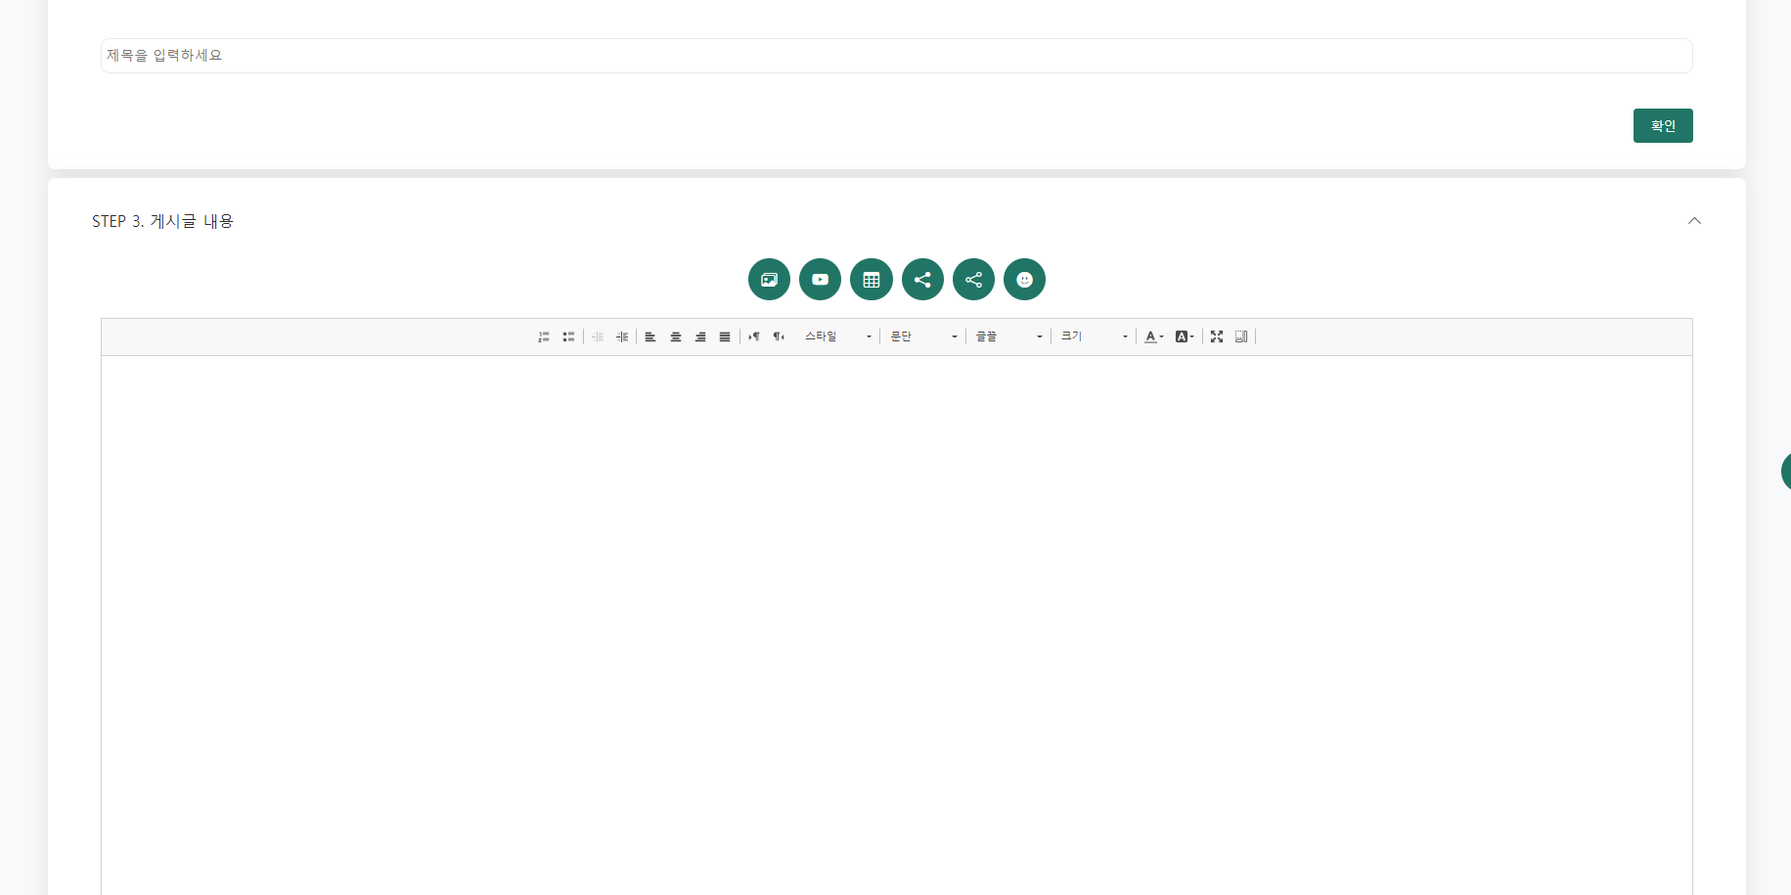
05-13-1. 게시글 작성

Slide 54
관리자 페이지(반응형)

Slide 55
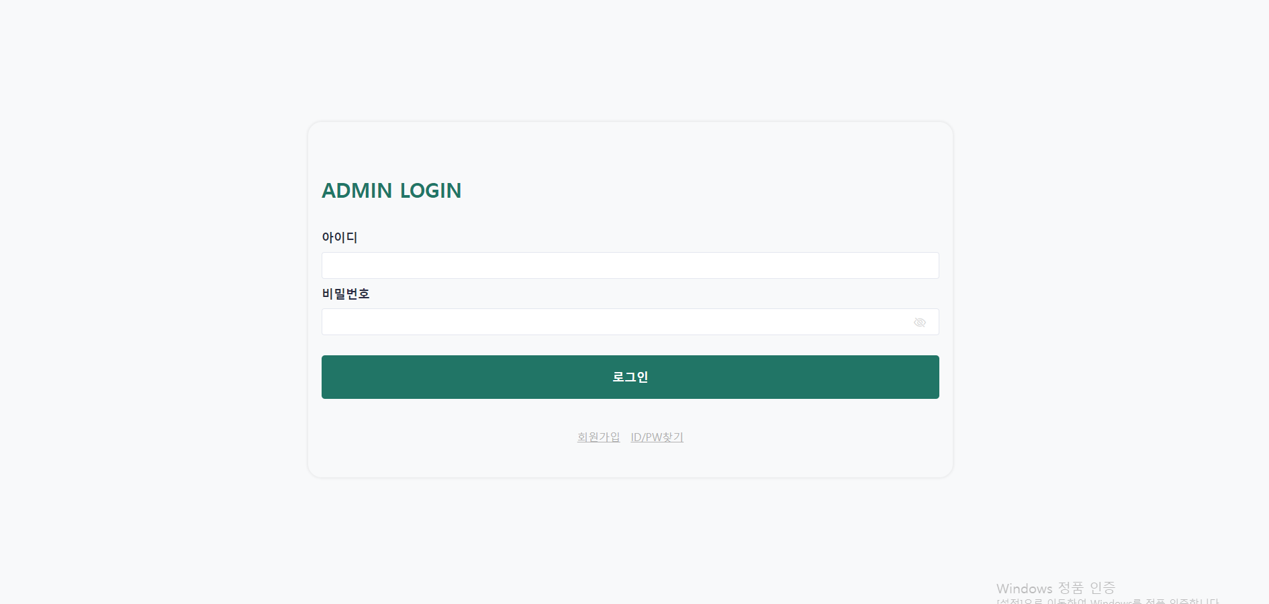
05-01. 로그인
항목 | 설명
로그인 | 로그인하여 관리자 페이지 진입
회원가입 | 회원가입하기
ID/PW찾기 | ID를찾고 PW재설정

Slide 56
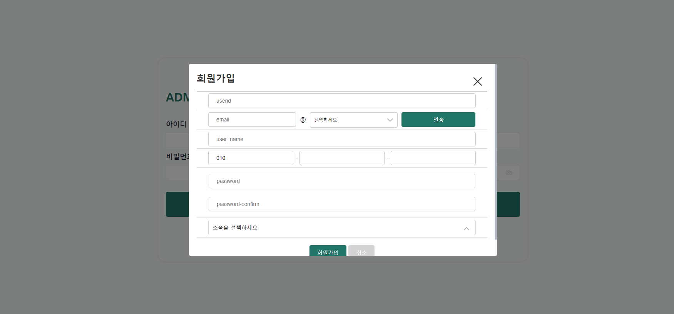
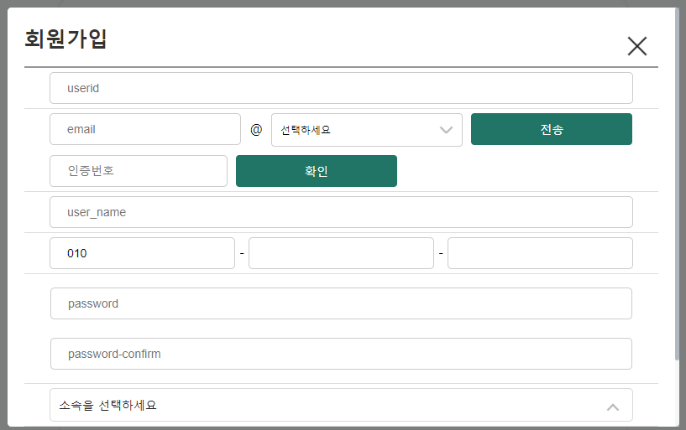
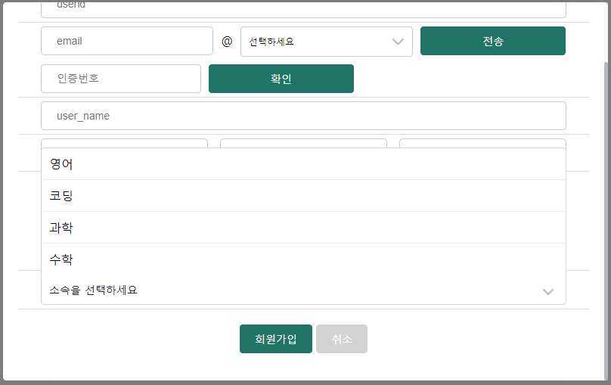
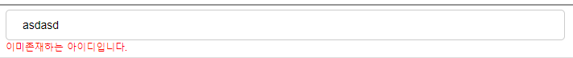
05-01. 회원가입
항목 | 설명
회원가입 | 회원가입을 하여 관리자 승인을 기다린다
아이디 | 아이디는 30글자가 넘어가지 않는다
이메일 | 이메일 전송버튼을 누른다 인증번호 전송시 아래 사진처럼 인증한다 일치할경우 버튼이 사라진다
핸드폰 | 핸드폰은 숫자만 입력가능하다
비밀번호 | 최소 5길이로 비밀번호를 설정한다
비밀번호확인 | 비밀번호가 서로 다를경우 아이디중복 글자처럼 패스워드밑에 표시된다
소속 | 소속을 선택할경우 커스텀된 셀렉트박스를 보여준다
인증번호 전송시
소속 선택할경우
아이디가 존재할경우
아이디가 사용가능할경우

Slide 57
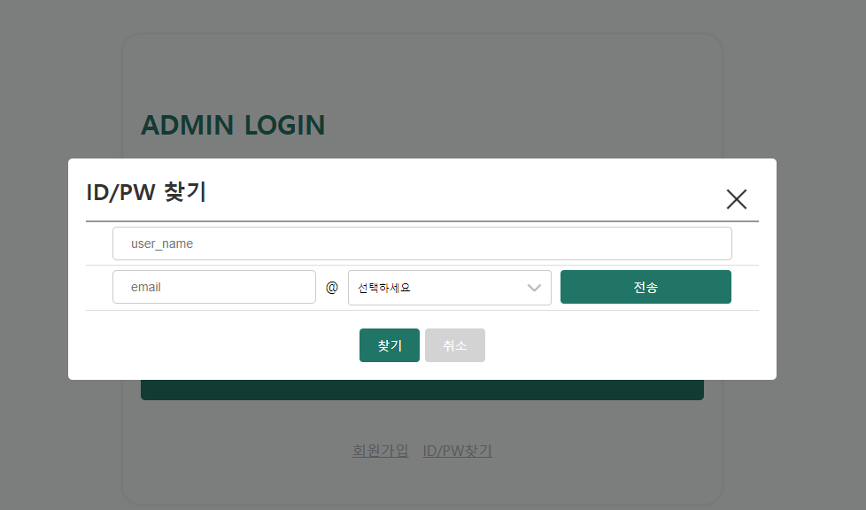
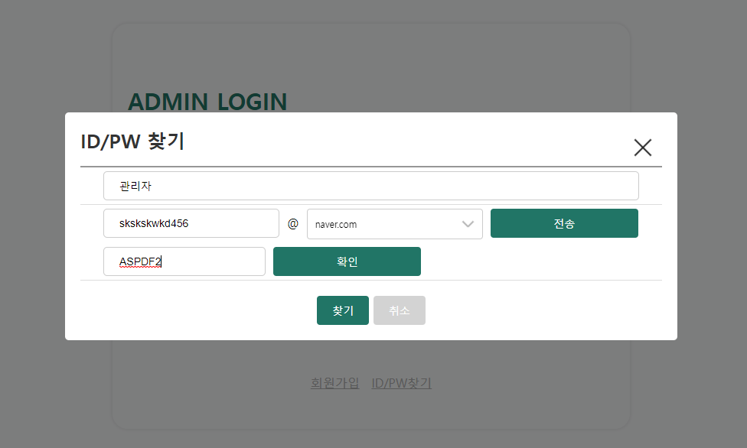
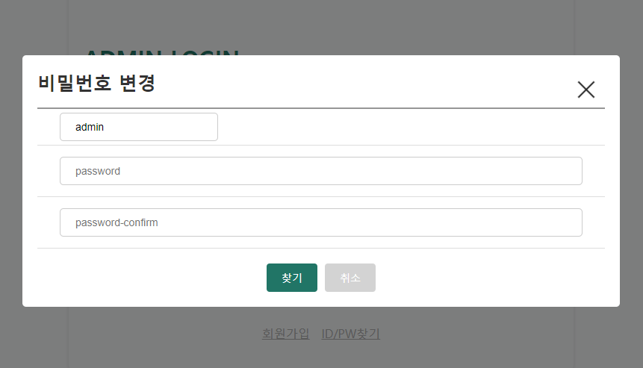
05-01. id/pw찾기
항목 | 설명
ID/PW | 로그인 페이지에서 팝업으로 처리한다
이메일 | 이메일 인증을 통하여 찾는다
이름 | 이름을 적는다
성공 | 일치할경우 alert메시지 창으로 아이디를 알려주고 확인을 누르면 새로운 비밀번호를 입력하는 창이 나온다
Alert메시지
아이디는 ‘OOO’ 입니다
확인

Slide 58
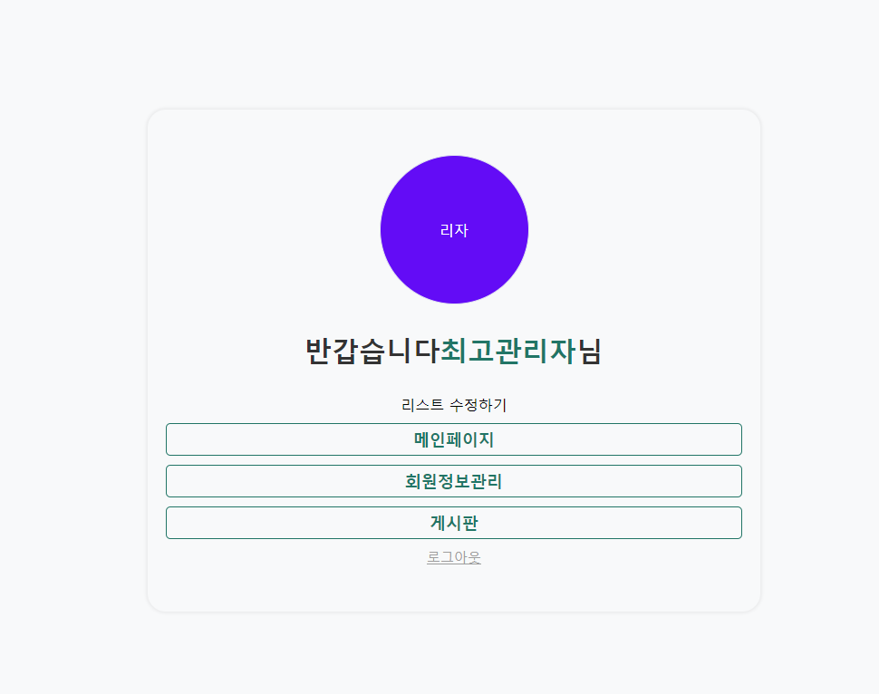
05-01. 로그인성공시
항목 | 설명
 | 프로필을 보여준다
 | 이름을 보여준다
 | 바로가기 리스트를 지정하는 페이지로 이동한다
 | 바로가기
 | 로그아웃을 하여 로그인 페이지로 이동한다
1
1
2
3
2
4
3
4
5
5

Slide 59
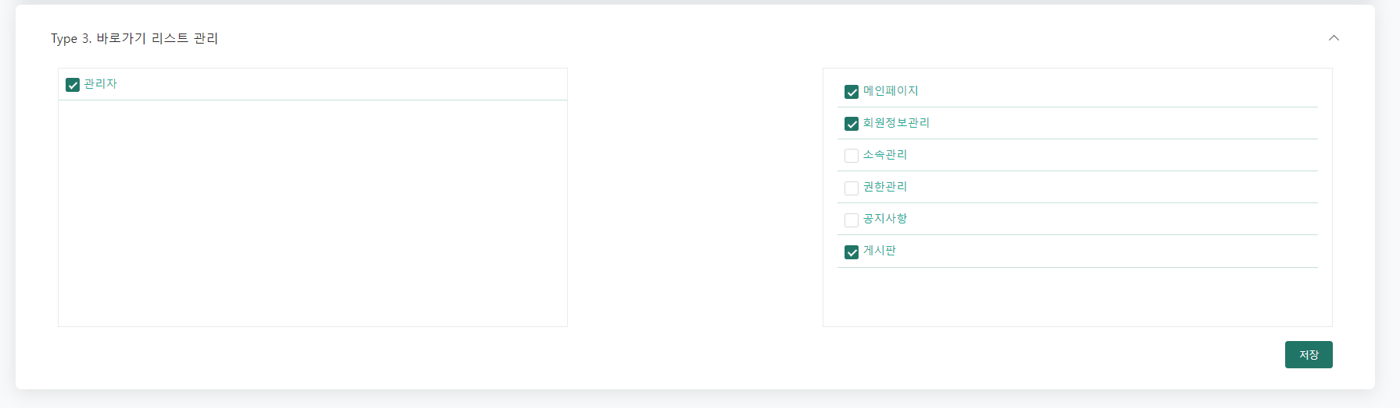
항목 | 설명
+ | 본인이름
 | 관리자가 설정한 바로가기 3개 설정
05-02. 바로가기리스트 수정
1
2
1
2

Slide 60
05-03. 메인홈
윤수
ADMIN
홈
상품관리
게시판
관리
항목 | 설명
메뉴 | 홈,상품관리,게시판,설정
로고 | 로고클릭시 메인화면
프로필 | 프로필 클릭시 정보수정과 로그아웃버튼 보임
게시판 | 제일 상단의 게시판을 메인페이지에 노출
통계 | 탭으로 통계 별로 보이기
프로필 수정
게시판
로그아웃
공지사항
공지1 | 2022-11-11
공지2 | 2022-11-11
공지3 | 2022-11-11
통계
인기상품 | 인기장르 | 월별 | 연도별 | 인기공연자 | 통계6

Slide 61
05-03-1. 메인홈2
윤수
ADMIN
홈
상품관리
게시판
관리
통계
항목 | 설명
캘린더 | 일정을 확인할 수 있는 캘린더 ADMIN = 일정관리 권한이 있는 관리자는 모든 일정을 확인 수정 삭제 등록할수있다 그 외 모든 사람들은 본인의 일정만 확인할 수 있다
인기상품 | 인기장르 | 월별 | 연도별 | 인기공연자 | 통계6
July
2022-7월
Today
모든 일정 보기
Sunday | Monday | Tuesday | Wednesday | Thursday | Friday | saturday
26 | 27 | 28 | 29 | 30 | 1 | 2
3 | 4 | 5 | 6 | 7 | 8 | 9

Slide 62
05-04. 일정(상품) 관리
윤수
ADMIN
홈
일정 상세
게시판
관리
항목 | 설명
 | 서브 캘린더 이며 버튼으로 월을 이동한다
 | 메인 캘린더 이며 서브 캘린더에 날짜를 누르면 해당 월로 바뀐다. 그 달의 일정을 표시한다
 | 의 박스가 월간인 경우 = 월간 일정 표시 주간인 경우 = 주간 일정 표시 일간인 경우 = 일간 일정 표시
상품 등록
1
홈 > 일정 상세
1
2
2022-7월
Today
July
2
Sunday
Monday
Tuesday
Wednesday
Thursday
Friday
saturday
2022-7월
월간
26
27
28
29
30
1
2
3
4
5
6
7
8
9
3
10
11
12
13
14
15
16
Sunday
Monday
Tuesday
Wednesday
Thursday
Friday
saturday
17
18
19
20
21
22
23
26
27
28
29
30
1
2
24
25
26
27
28
29
30
3
3
4
5
6
7
8
9
000 공연
10
11
12
13
14
15
16
월간
OOO특강
000 공연
000 특강
주간
OOO 강연
17
18
19
20
21
22
23
일간
000 강연
24
25
26
27
28
29
30
월간

Slide 63
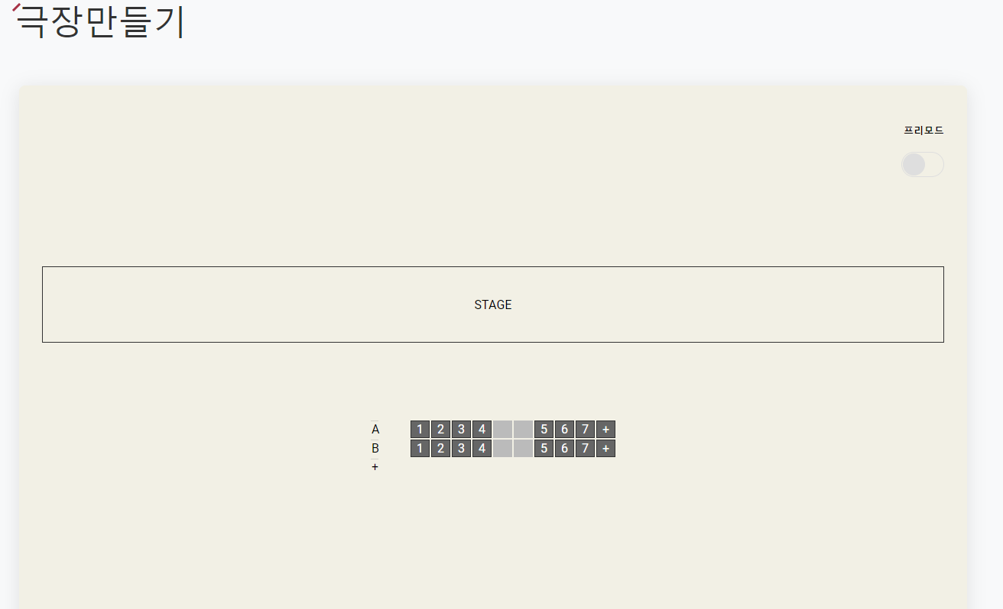
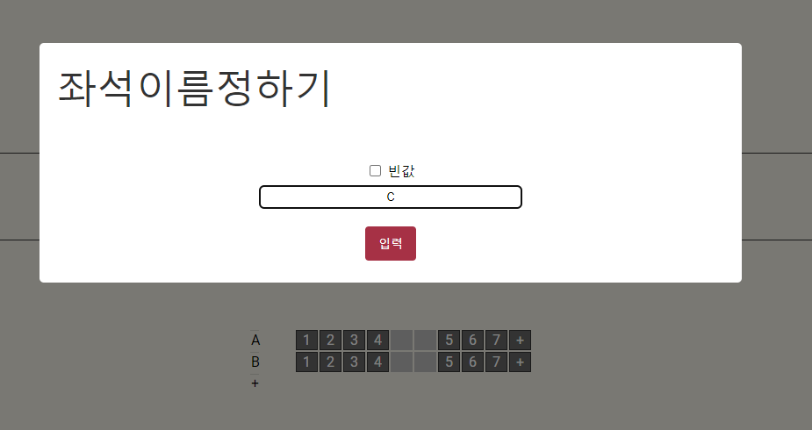

05-05. 극장 좌석배치도 만들기
항목 | 설명
+ | 버튼을 누르면 팝업이 뜨고 해당 이름을 정한다
 | 해당 라인에 지정 넘버를 정한다 ex)A
 | 해당 좌석에 이름을 정한다 (숫자만 입력가능) 입력시 좌석번호는 이렇게 정의한다 A-1
 | 팝업에서 빈값을 할경우 좌석은 빈값이 된다
 | 프리모드 활성화시 지정석을 정할수 없으며 좌석에 제한이 없다
1
2
4
3
4
1
2
3

Slide 64
05-05. 극장 좌석배치도 만들기

Slide 65
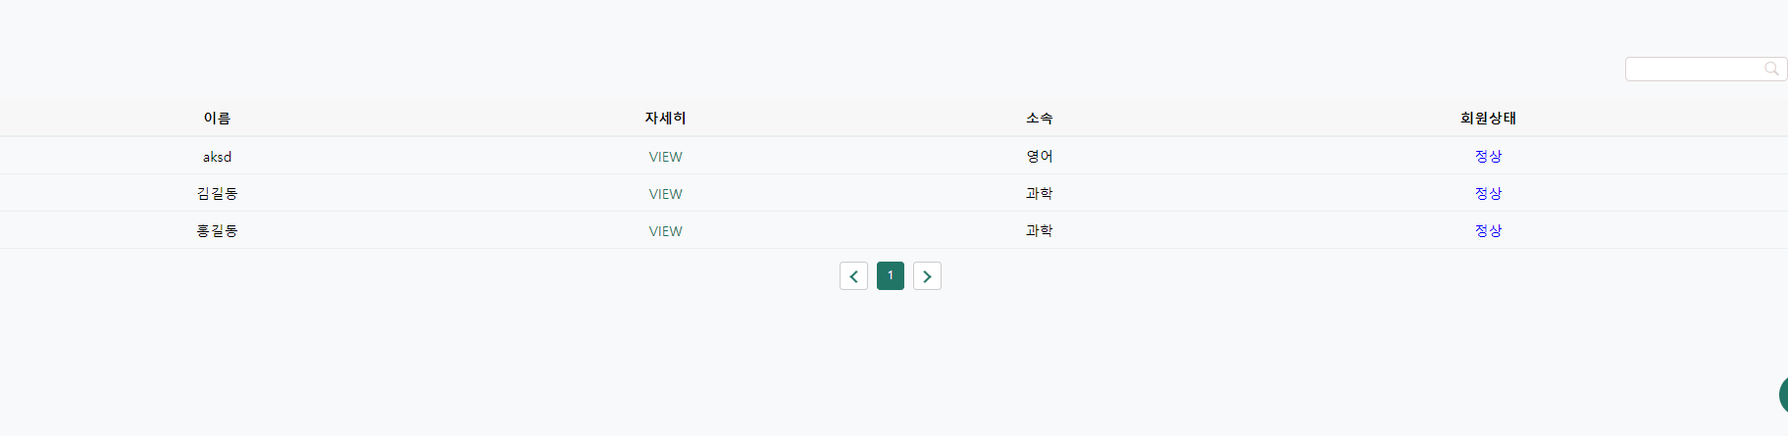
항목 | 설명
+ | 버튼을 누르면 팝업이 뜨고 해당 회원정보 수정및 탈퇴시킬수있다 1.아이디 2.이메일 3.팀 4.권한 5.이름 6.가입날짜
 | 이름 및 아이디로 검색할수있다
관리자단 회원정보 유저단 회원정보 분리
05-06. 회원정보관리
1
2
2
1

Slide 66
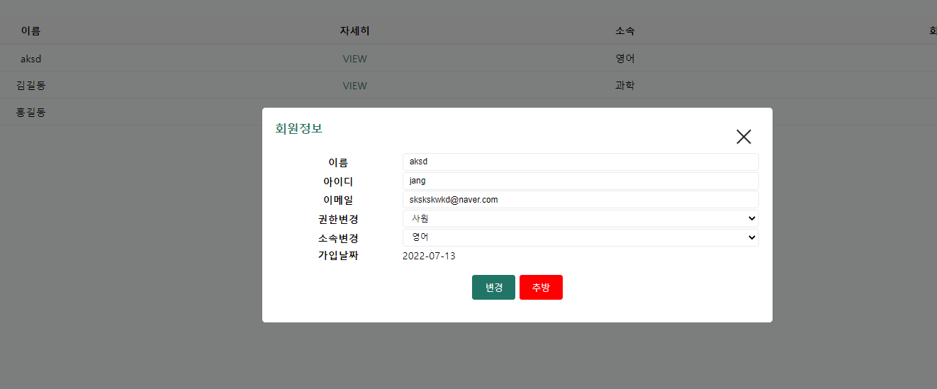
항목 | 설명
+ | 버튼을 누르면 팝업이 뜨고 해당 회원정보 수정및 탈퇴시킬수있다 1.아이디 2.이메일 3.팀 4.권한 5.이름 6.가입날짜
 | 이름 및 아이디로 검색할수있다
관리자단 회원정보 유저단 회원정보 분리
05-06. 회원정보관리
1
2

Slide 67
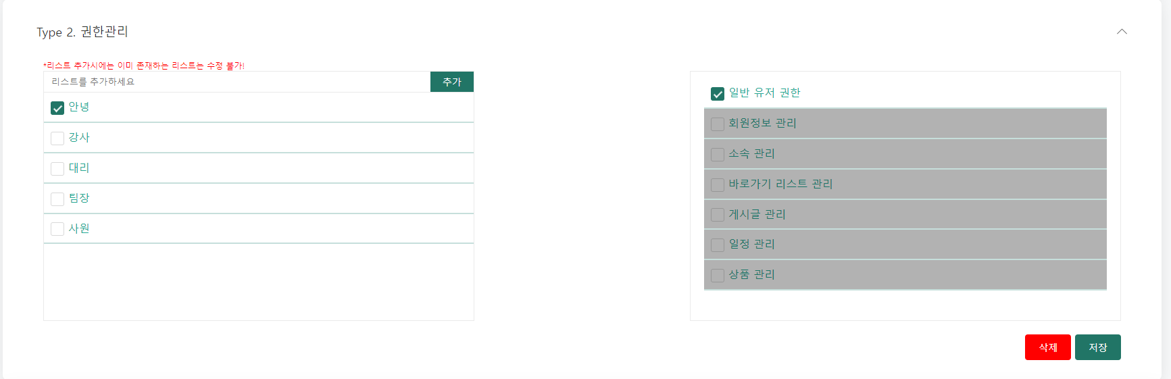
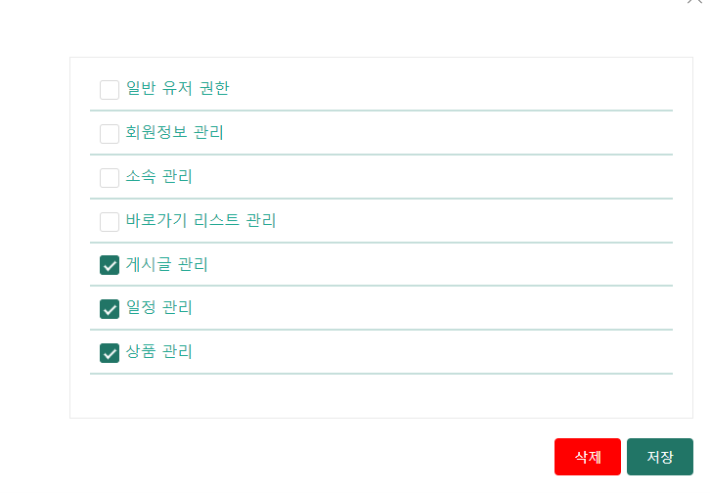
 | 추가할 권한자이름을 입력후 추가
 | 추가된리스트를 클릭함
 | 일반유저 권한 = 다른권한을 선택할수없음
 | 권한을 선택하여 해당 권한자에게 권한을 부여함
 | 삭제 또는 저장
1
05-07. 권한 관리
2
3
4
5
1
3
2
4
5

Slide 68
05-07. 권한 관리
1
3
2
5

Slide 69
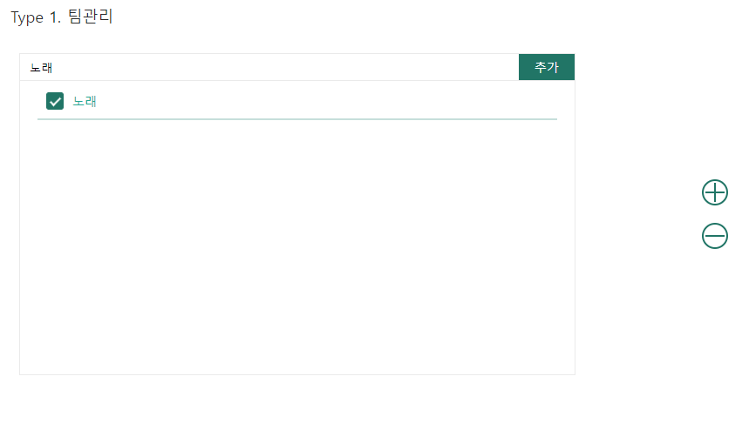
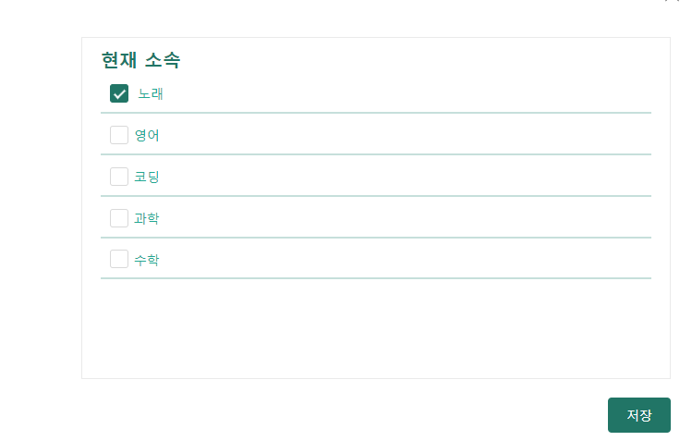
 | 추가할 팀을 입력 후 추가 버튼을 누름
 | 추가된리스트를 클릭함
 | +버튼을 눌러 왼쪽에 리스트중 체크박스가 선택된 리스트를 오른쪽으로 이동 -버튼을 눌러 오른쪽 리스트중 체크박스가 선택된 리스트를 왼쪽으로 이동하여 삭제
 | 오른쪽 리스트 기준으로 저장
1
05-08. 팀 관리
2
3
4
1
4
2
3

Slide 70
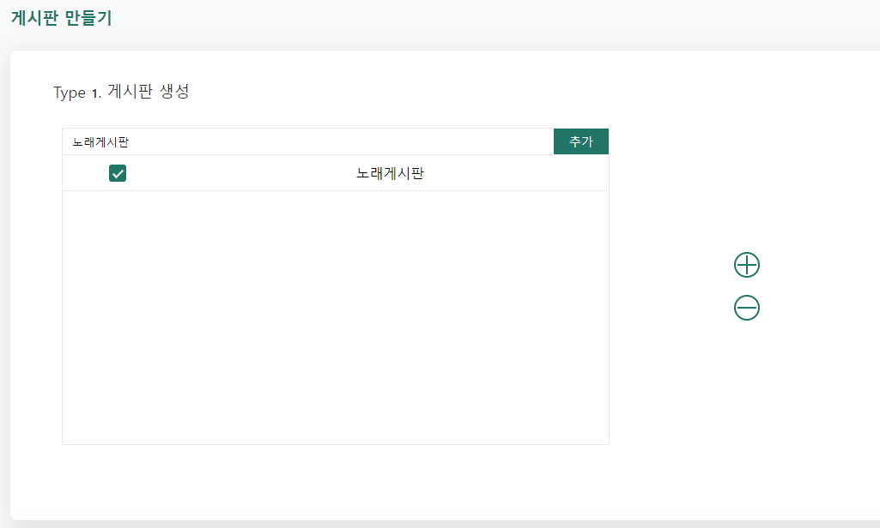
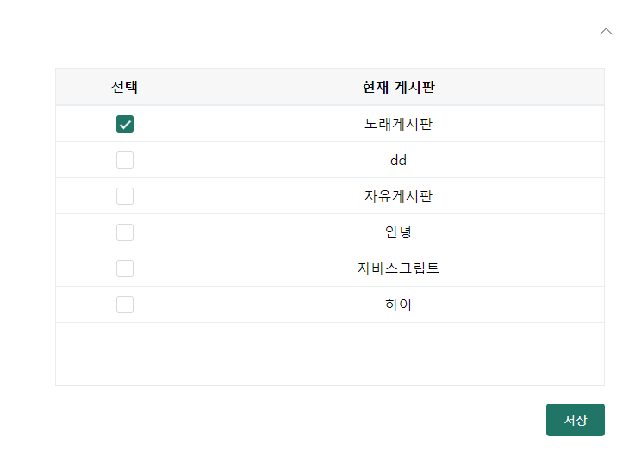
 | 추가할 게시판을 입력 후 추가 버튼을 누름
 | 추가된리스트를 클릭함
 | +버튼을 눌러 왼쪽에 리스트중 체크박스가 선택된 리스트를 오른쪽으로 이동 -버튼을 눌러 오른쪽 리스트중 체크박스가 선택된 리스트를 왼쪽으로 이동하여 게시판 비활성화
 | 오른쪽 리스트 기준으로 저장
1
05-09. 게시판 관리
2
3
4
1
2
4
3

Slide 71
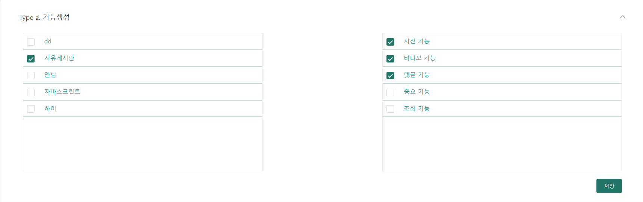
 | 생성되어있는 게시판을 선택
 | 기능을 클릭하여 활성화
 | 저장
1
05-09. 게시판 기능 관리
2
3
2
1
3

Slide 72

 | 드래그하여 순서 변경
 | 활성화하여 권한자만 게시글 작성함
 | 삭제 또는 비활성화된 게시판을 복구 함
1
05-09. 게시판 리스트 관리
2
3
1
3
2

Slide 73
06
소프트웨어 설계

Slide 74
06 소프트웨어 설계 - MVC Model2
VO
UsersVO
TeamVO
Service
AuthorityVO
AuthorityGpVO
UserGet
TeamInsert
AbilityVO
AbilityGpVO
UserModify
TeamDelete
Client
(Browser)
UserController
UseDelete
AbilityInsert
UserMapper
UserList
AbilityDelete
/admin/
/
login.jsp
product_setting.jsp
login.jsp
TeamList
AbilityList
loginSuccess.jsp
graph_setting.jsp
board.jsp
home.jsp
theater_list.jsp
board_list.jsp
admin_member.jsp
graph.jsp
board_write.jsp
user_member.jsp
product.jsp
mypage.jsp
Oracle
Database
home_setting.jsp
board.jsp
order.jsp
notice_setting.jsp
board_list.jsp
theater_setting.jsp
board_write.jsp

Slide 75
06 소프트웨어 설계 - MVC Model2
VO
FastGoVO
Service
FastGpVO
UserVO
AbilityVO
FastList
FastInsert
Client
(Browser)
FastController
FastMapper
FastModify
/admin/
FastDelete
home_setting.jsp
loginSuccess.jsp
Oracle
Database

Slide 76
06 소프트웨어 설계 - MVC Model2
VO
NoticeVO
BoardVO
Service
NoticeAbtVO
NoticeAbtGpVO
UserVO
AblityVO
NoticeGet
BoardGet
NoticeModify
BoardModify
Client
(Browser)
BoardController
NoticeDelete
BoardDelete
BoardMapper
NoticeList
BoardWrite
/admin/
/
notice_setting.jsp
board.jsp
NoticeAbtList
BoardList
board.jsp
board_list.jsp
board_list.jsp
board_write.jsp
board_write.jsp
Oracle
Database

Slide 77
06 소프트웨어 설계 - MVC Model2
VO
TheaterVO
SeatVO
Service
UserVO
AbilityVO
TheaterGet
SeatGet
TheaterModify
SeatModify
Client
(Browser)
TheaterController
TheaterDelete
SeatDelete
TheaterMapper
TheaterInsert
SeatInsert
/admin/
/
theater_list.jsp
product.jsp
TheaterList
SeatList
theater_setting.jsp
Oracle
Database

Slide 78
06 소프트웨어 설계 - MVC Model2
VO
PartVO
ProductVO
DateVO
TimeVO
Service
UserVO
AbilityVO
TheaterVO
TeamVO
ProductGet
ProductModify
ProductDelete
ProductInsert
ProductList
Client
(Browser)
ProductController
PartGet
ProductMapper
PartInsert
PartList
PartDelete
/admin/
/
ProDateGet
ProDateList
product_setting.jsp
product.jsp
ProDateInsert
product.jsp
ProDateDelete
theater_list.jsp
ProTimeGet
ProTimeList
Oracle
Database
ProTimeInsert
ProTimeDelete

Slide 79
06 소프트웨어 설계 - MVC Model2
VO
OrderVO
UserVO
Service
TheaterVO
ProductVO
OrderInsert
SeatVO
OrderGet
Client
(Browser)
OrderController
OrderModify
OrderMapper
OrderCancell
/
OrderList
order.jsp
order_success.jsp
order_fail.jsp
Oracle
Database

Slide 80

06 소프트웨어 설계 - SequenceDiagram 로그인

Slide 81

06 소프트웨어 설계 - SequenceDiagram 예매

Slide 82
07
소스코드

Slide 83
주의사항
1.전체코드 비공개
2.극장등록/상품등록사항만 공개
3.캡쳐 경로와 실제경로는 다름
4.자세한 기능은 시연영상 확인

Slide 84

07. 극장등록(좌석배치도) 화면

Slide 85

07. 극장등록(좌석배치도) HTML(JSP)

Slide 86



07. 극장등록(좌석배치도) JS

Slide 87

07. 극장등록(좌석배치도) JAVA(SPRING)=controller

Slide 88

07. 극장등록(좌석배치도) JAVA(SPRING)=service

Slide 89

07. 극장등록(좌석배치도) DB

Slide 90



07. 상품등록(공연등록) 화면

Slide 91

07. 상품등록(공연등록) HTML(JSP)

Slide 92

07. 상품등록(공연등록) JS

Slide 93

07. 상품등록(공연등록) JAVA(SPRING)=controller

Slide 94

07. 상품등록(공연등록) JAVA(SPRING)=service

Slide 95

07. 상품등록(공연등록) DB

Slide 96
08
테스트

Slide 97

08-01. 단위 테스트

Slide 98

08-02. 통합 테스트

Slide 99

08-03. 시스템(부하) 테스트

Slide 100

08-03. 시스템(부하) 테스트

Slide 101
감사합니다!
end

